Slide 1
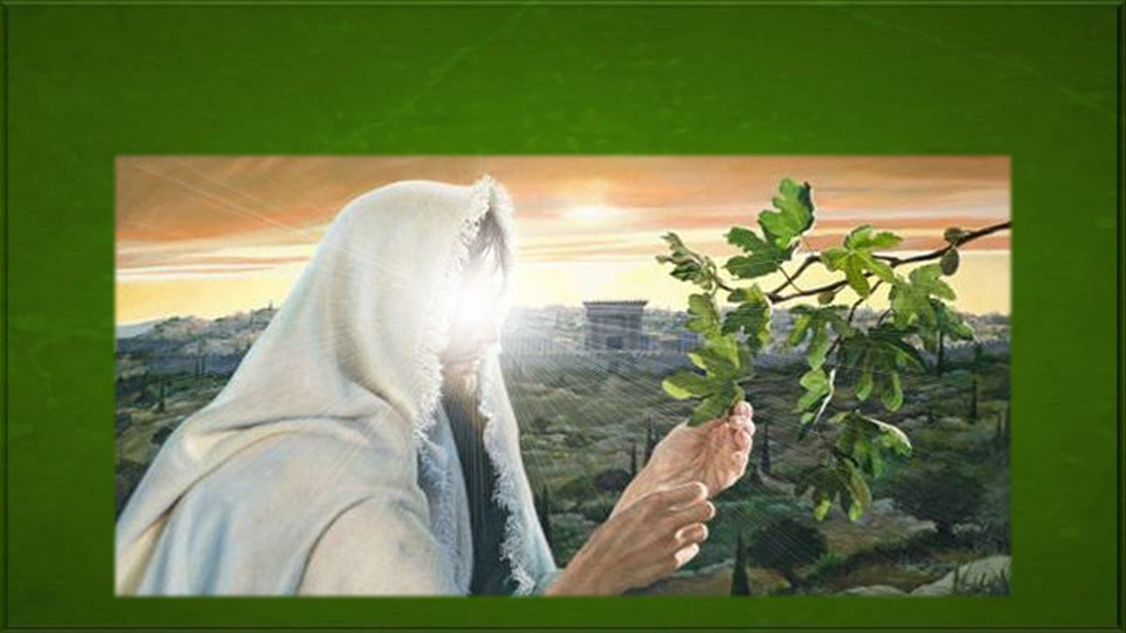
LA HIGUERA ISRAEL ¿FLORECE EN 1948 O EN 1967?
Roby

Slide 2
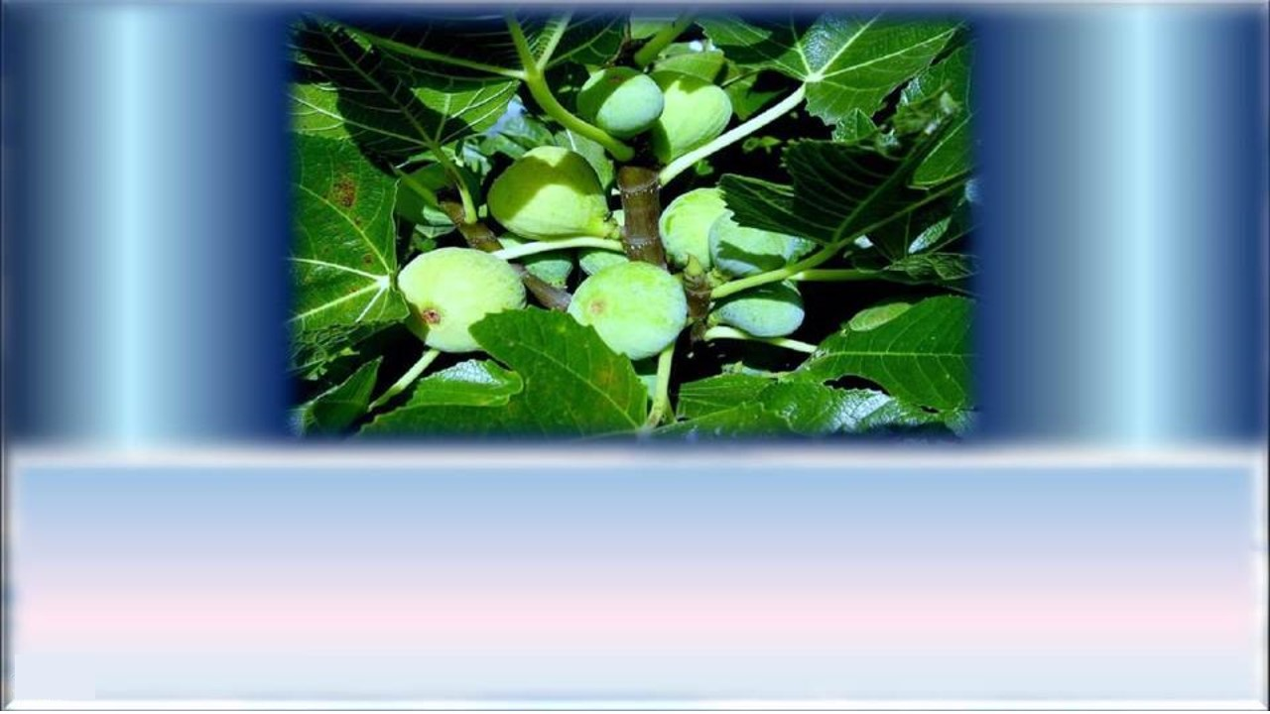
Mis amados, es sabido que en la Biblia cuando se refiere a la higuera se está refiriendo al pueblo de Israel, y para demostrar ello, citaremos dos pasajes. El primero, Oseas 9:10, que dice:

Slide 3
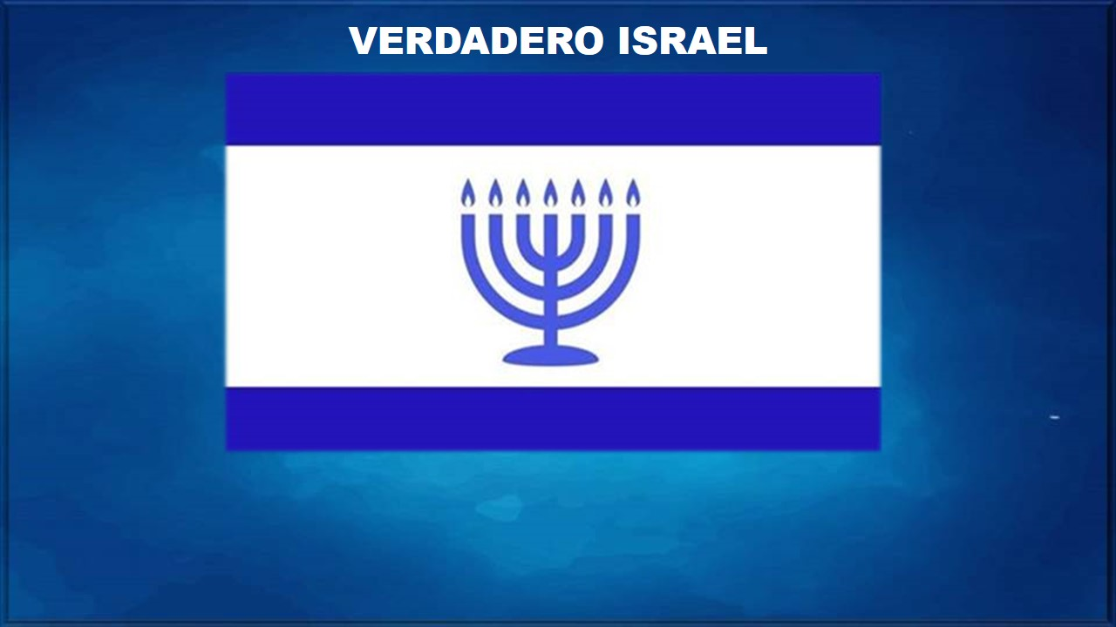
“Como uvas en el desierto hallé a ISRAEL; como la fruta temprana de la HIGUERA en su principio vi a vuestros padres. Ellos acudieron a Baal-peor, se apartaron para vergüenza, y se hicieron abominables como aquello que amaron”.

Slide 4
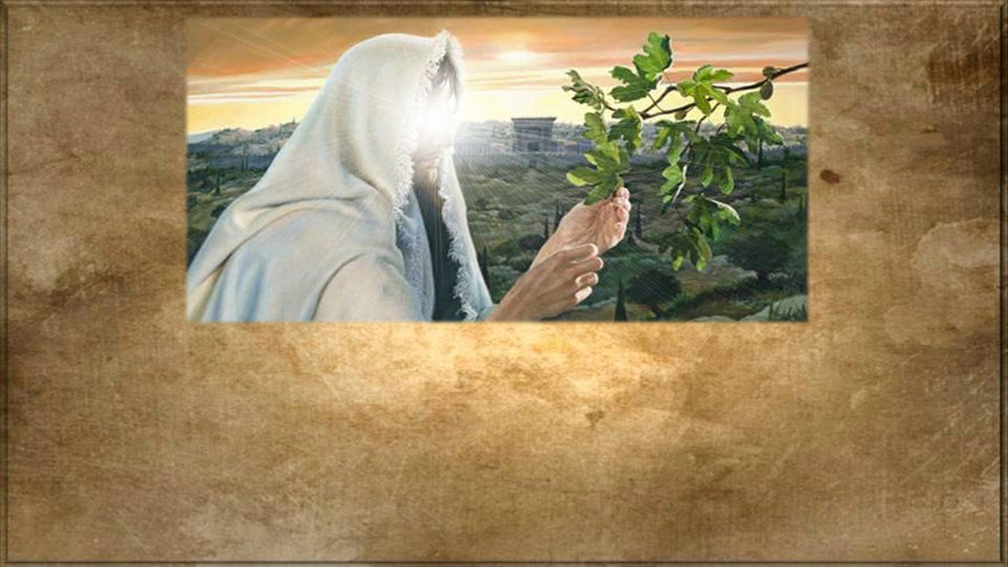
Otro pasaje bíblico que hace referencia a Israel como la higuera o higo, se encuentra en Jeremías 24:3-7. Los judíos estuvieron en su tierra hasta el año 70 D.C. cuando el emperador romano Tito, destruye Jerusalén y la inunda completamente, destruyendo el 2º templo judío, tal y como lo había profetizado Jesús en Mateo 24:1-2; quedando en la actualidad el “Muro de los Lamentos”.

Slide 5

Luego, se produce la diáspora o dispersión del pueblo judío por todo el mundo y desde entonces el pueblo hebreo habitó disperso en varios países del mundo, y hay casi la unánime opinión que la higuera, que es Israel, floreció el 14 de mayo de 1948, cuando se crea el estado moderno de Israel por mandato de las Naciones Unidas, sin embargo, su territorio no comprendía la ciudad vieja de Jerusalén, algo tan representativo para judíos y cristianos.

Slide 6
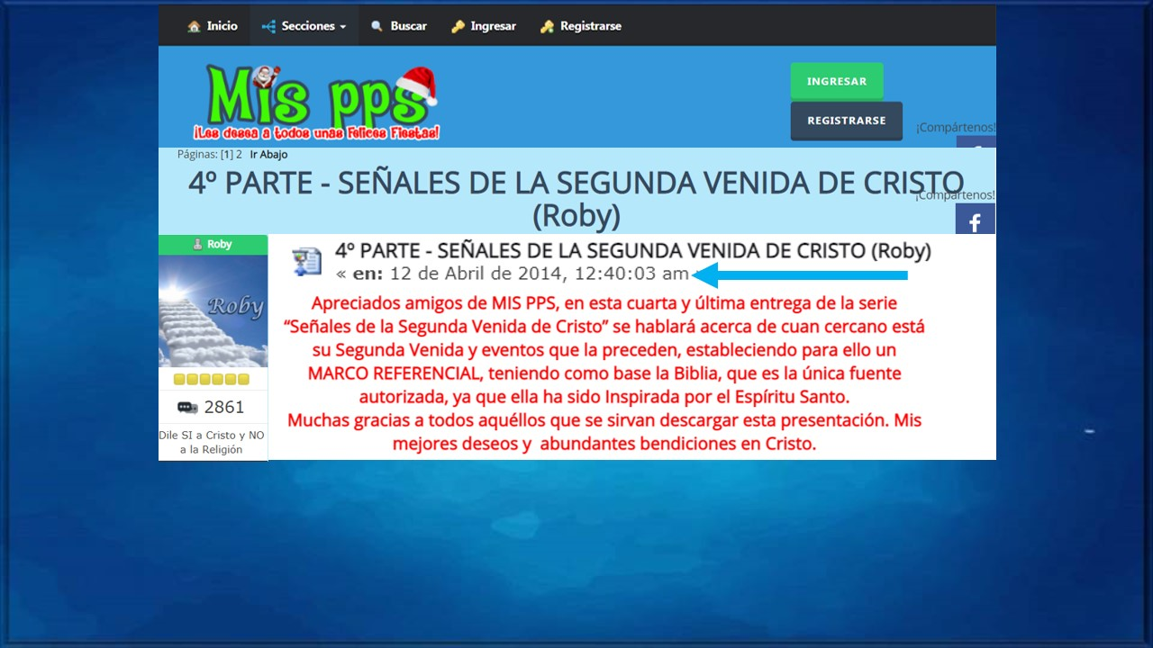
Nosotros en nuestro power point, titulado “Jesucristo: Segunda Venida y Señales - 4º PARTE”, publicado el 12 de Abril del 2014, en la página MIS PPS, establecimos un marco referencial que de ninguna manera significa fijar una fecha exacta, lo cual sería anti bíblico hacerlo, respecto de la segunda venida de Jesucristo, donde todo ojo le verá.

Slide 7
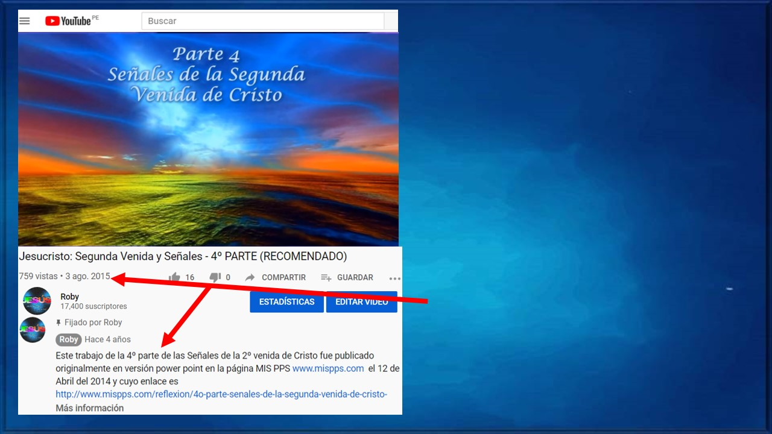
Y a nivel de youtube, fuimos los primeros en publicar esta cronología, el 3 de Agosto del 2015, tal como vemos en la imagen

Slide 8
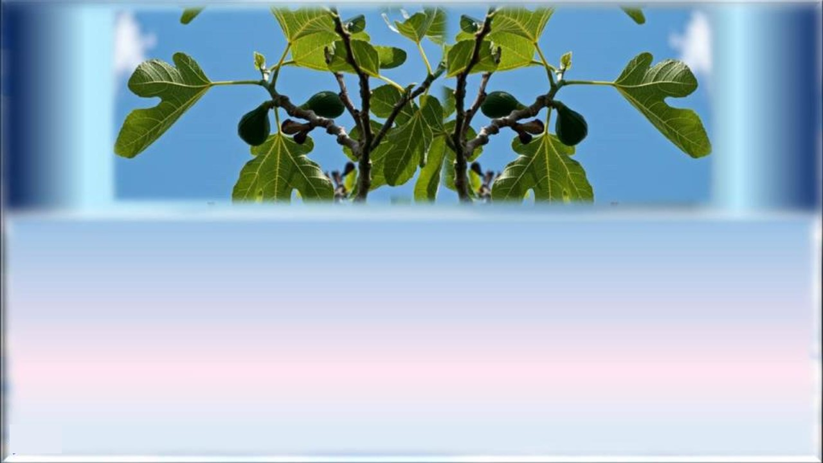
Para determinar el marco referencial para la 2º venida de Cristo de manera visible, tuvimos que basarnos en la parábola de la higuera que Jesucristo habló en Mateo 24:32-36.
Jesucristo dijo en Mateo 24:32-36 “De la higuera aprended la parábola: Cuando ya su rama está tierna, y brotan las hojas, sabéis que el verano está cerca.

Slide 9
24:33 Así también vosotros, cuando veáis todas estas cosas, conoced que está cerca, a las puertas.
24:34 De cierto os digo, que no pasará esta generación hasta que todo esto acontezca. 24:35 El cielo y la tierra pasarán, pero mis palabras no pasarán.
24:36 Pero del día y la hora nadie sabe, ni aun los ángeles de los cielos, sino sólo mi Padre”.

Slide 10
En dicho estudio habíamos tomado como referencia histórica que la higuera, que es Israel, floreció o brotó el 14 de Mayo de 1948, cuando por mandato de la ONU se creó el estado moderno de Israel.

Slide 11

Y la frase de Jesucristo que dice “Cuando ya su rama está tierna y brotan las hojas sabéis que el verano está cerca” se refiere al nacimiento del estado moderno de Israel que empezó a reunir a los judíos de todo el mundo en su tierra.

Slide 12

Jesucristo en el evangelio de Mateo 24:3-13, describe las señales de su segunda venida, tales como aparición de falsos Cristos; guerras y rumores de guerras; se levantaría nación contra nación y habrían pestes, hambres y terremotos en diferentes lugares, falsos profetas, multiplicación de la maldad y el enfriamiento del amor, y que todo esto sería principio de dolores. Jesucristo dijo en el evangelio de Mateo 24:33, que cuando veamos todas esas señales de su segunda venida que habla Mateo 24:3-13, que hemos citado líneas arriba, estaría cerca a las puertas su segunda venida.

Slide 13
Luego en Mateo 24:34, Jesucristo da a entender que la generación que nació cuando la higuera, que es Israel, floreció o brotó, en ese año, la fecha histórica de 1948, dicha generación sería testigo presencial de su segunda venida.
Y dado que el Salmo 90:10, señala cuántos años dura una generación, la cual es entre 70 y 80 años.

Slide 14
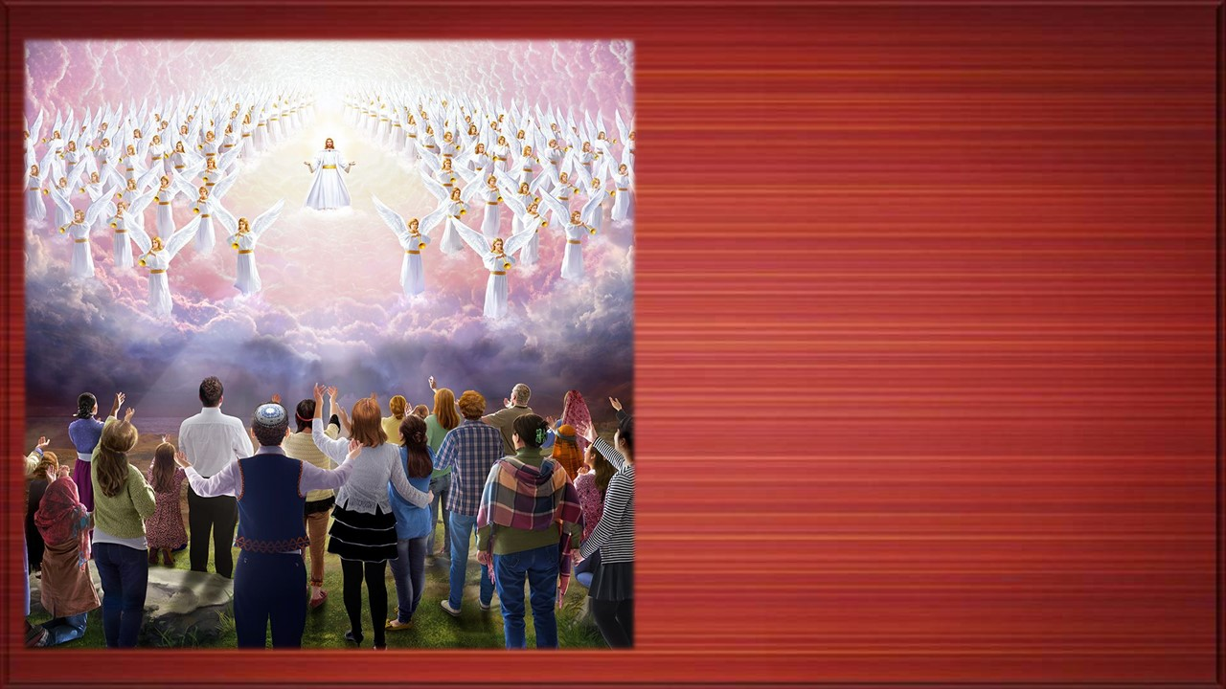
Entonces establecimos una fecha referencial para la segunda venida de Cristo, que DE NINGUNA MANERA ES FIJAR UNA FECHA EXACTA, pues fijarla sería anti bíblico ya que Jesucristo dijo que nadie sabe el día ni la hora, incluyendo los ángeles, del día de su retorno, por lo que esta fecha que fijamos de manera referencial constituye UNA INTERPRETACIÓN BÍBLICA Y NO ES NINGUNA PROFECÍA,

Slide 15
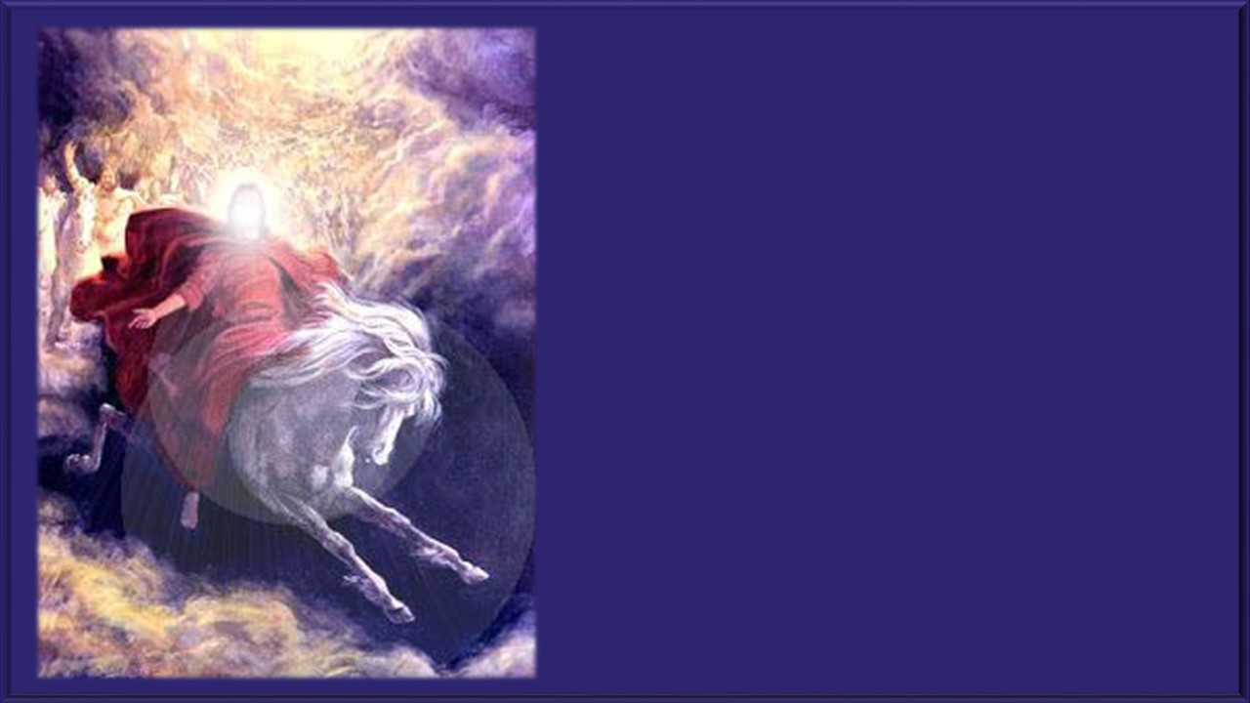
…. y en ese sentido, dijimos entre el minuto 12 con 28 segundos y el minuto 17 con 17 segundos que Jesucristo retornaría de manera visible a la tierra entre los años 2018 al 2028, que resulta de sumar al año 1948, fecha de la creación del estado moderno de Israel, los 70 y 80 años que dura una generación respectivamente, según el salmo 90:10.

Slide 16
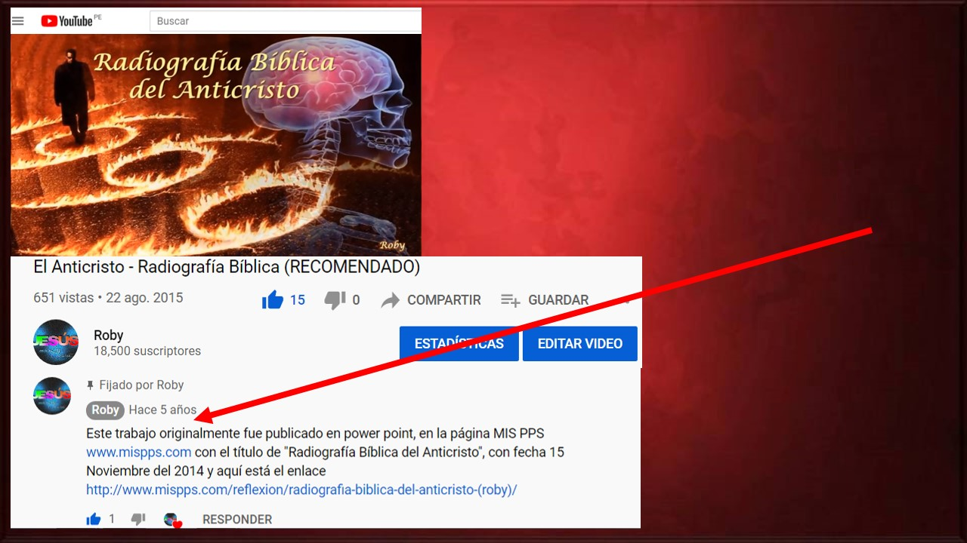
Amados, también les hacemos saber que nosotros hemos publicado en youtube el 22 de Agosto del 2015, un vídeo titulado “El Anticristo – Radiografía Bíblica” y como ustedes podrán leer, en dicha oportunidad fijamos un comentario que dice:

Slide 17
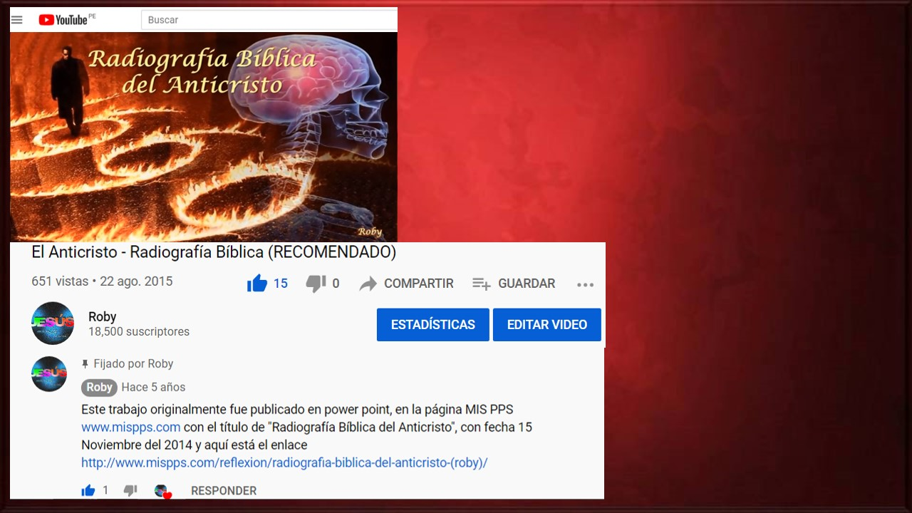
En dicho vídeo fijamos un marco referencial que DE NINGUNA MANERA SIGNIFICA DETERMINAR UNA FECHA EXACTA para la segunda venida de Cristo y de la aparición del Anticristo en la escena mundial, “confirmando el pacto con muchos” dando inicio a la semana 70 a que hace referencia Daniel 9:27.

Slide 18
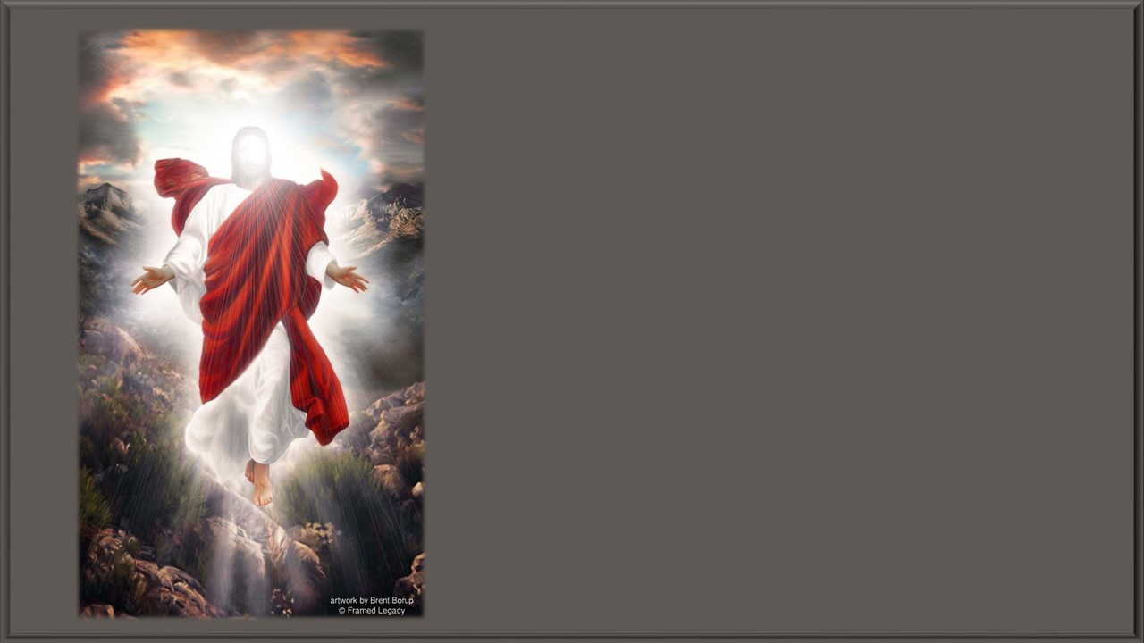
…. y en ese sentido, volvimos a ratificar que entre el minuto 27 con 23 segundos y el minuto 34 con 14 segundos, que Jesucristo retornaría de manera visible entre los años 2018 al 2028, que resulta de sumar al año 1948, fecha de la creación del estado moderno de Israel, los 70 y 80 años que dura una generación respectivamente, según el salmo 90:10.

Slide 19
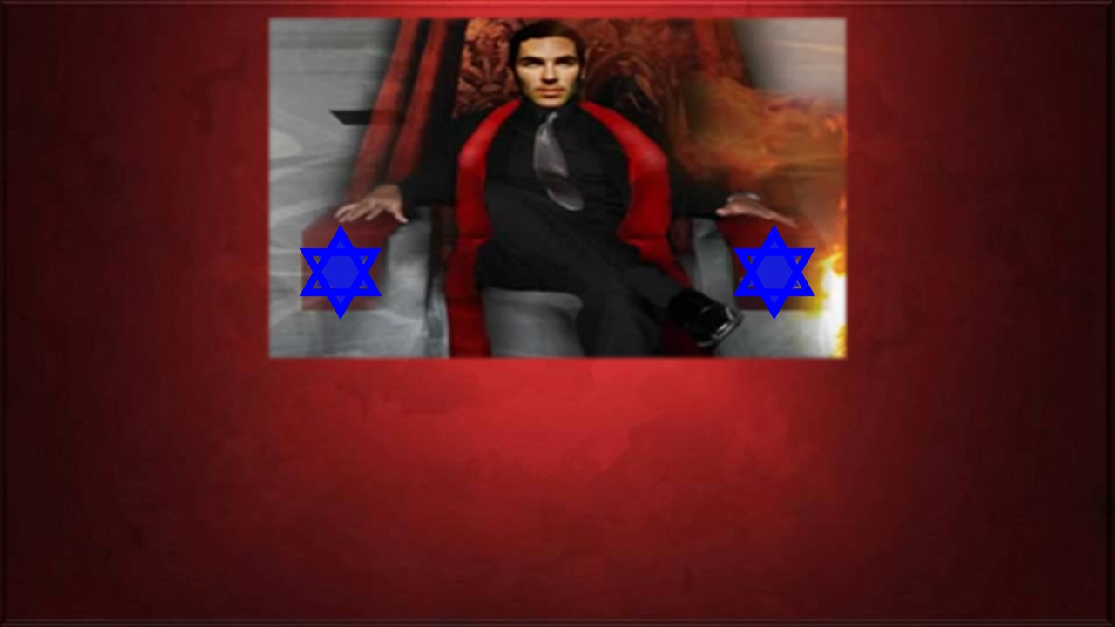
Entre el minuto 34 con 16 segundos y el minuto 36 con 17 segundos de dicho vídeo, llegamos a determinar el marco referencial para la aparición del Anticristo en la escena mundial, que de ninguna manera significa señalar una fecha exacta, sino es producto de una interpretación bíblica, por lo que tampoco es una profecía, y dado que el Anticristo según Daniel 9:27, “confirmará el pacto con muchos” al inicio de la semana 70, que son 7 años,

Slide 20

es que llegamos a sostener que el Anticristo estaría apareciendo en la escena mundial “confirmando el pacto con muchos” el año 2021, porque si sumamos los 7 años que dura la semana 70, daría como resultado el año 2028, fecha en la cual se cumpliría los 80 años que dura una generación según salmos 90:10;

Slide 21
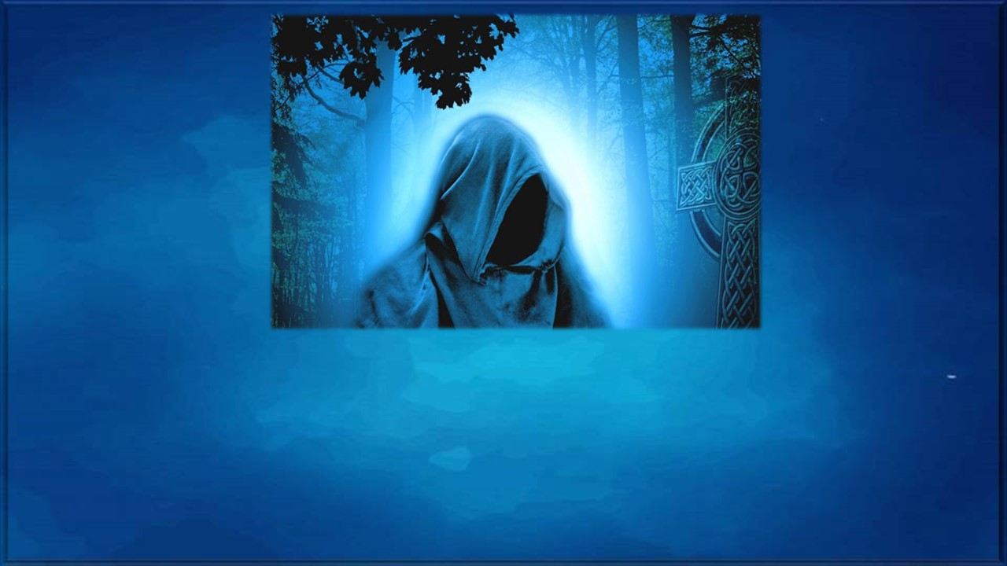
y también dijimos que el Anticristo no podría aparecer el año 2022, porque si sumamos los 7 años que dura la semana 70 de Daniel, daría el año 2029, fecha en que tendría que regresar Jesucristo por segunda vez de manera visible, y hemos determinado que como máximo Jesucristo podría venir por 2º vez de manera visible el año 2028, que resulta de sumar al año de 1948, cuando se crea el estado de Israel, los 80 años que dura una generación.

Slide 22

Hay que hacer hincapié que Daniel 9:27, dice que el Anticristo a la mitad de la semana 70, o sea, a los 3 años y medio hará cesar el sacrificio continuo y la ofrenda en el 3º templo de Salomón reconstruido y será allí que se dará inicio a la segunda parte de dicha semana, conocida como la gran tribulación que dura 3 años y medio y que coincide con el gobierno mundial del Anticristo al que se le otorga autoridad sobre toda tribu, nación y lengua por espacio de 42 meses, que equivale a 3 años y medio, según Apocalipsis 13:4-7.

Slide 23
Les ponemos de su conocimiento que la anterior interpretación bíblica tomada como base del florecimiento de la higuera el 14 de mayo de 1948 donde dimos un marco referencial para la 2º venida de Cristo y de la posible aparición del Anticristo en la escena mundial, también lo hemos dejado establecido en dos vídeos más, a saber:

Slide 24
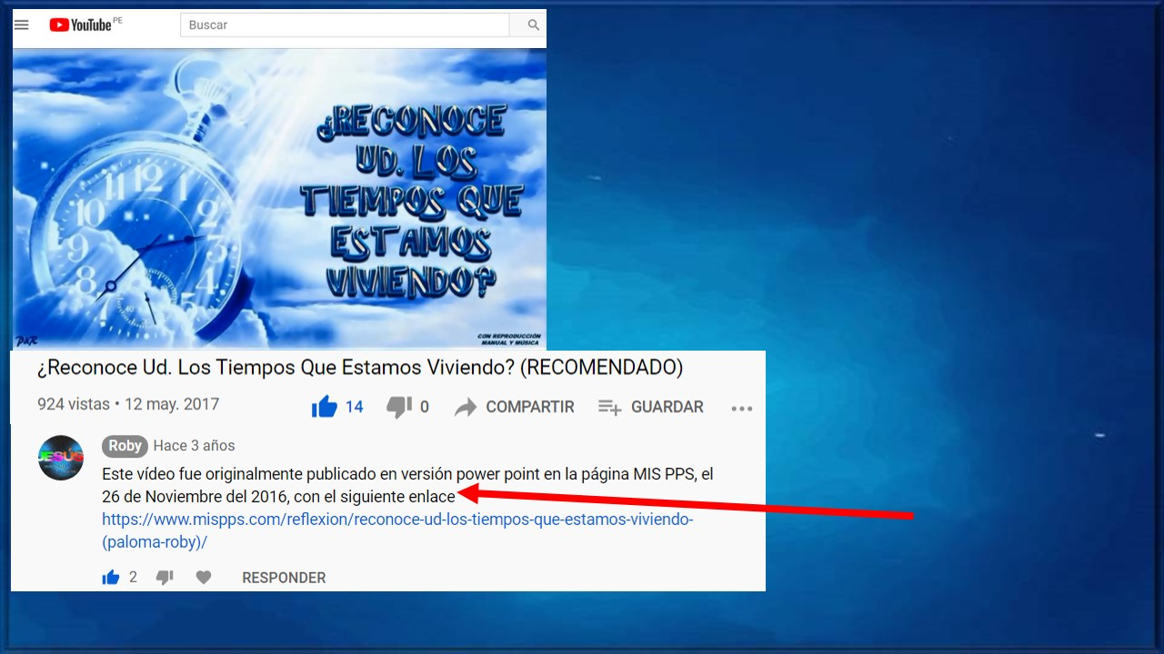
El vídeo ¿Reconoce Ud. los tiempos que estamos viviendo?, publicado el 12 de mayo del 2017 en youtube, por lo que entre el minuto 7 con 51 segundos y el minuto 16 con 49 segundos fijamos las mismas fechas referenciales para la 2º venida de Cristo y la aparición del Anticristo.
y como ustedes podrán leer, en dicha oportunidad fijamos un comentario que dice:

Slide 25
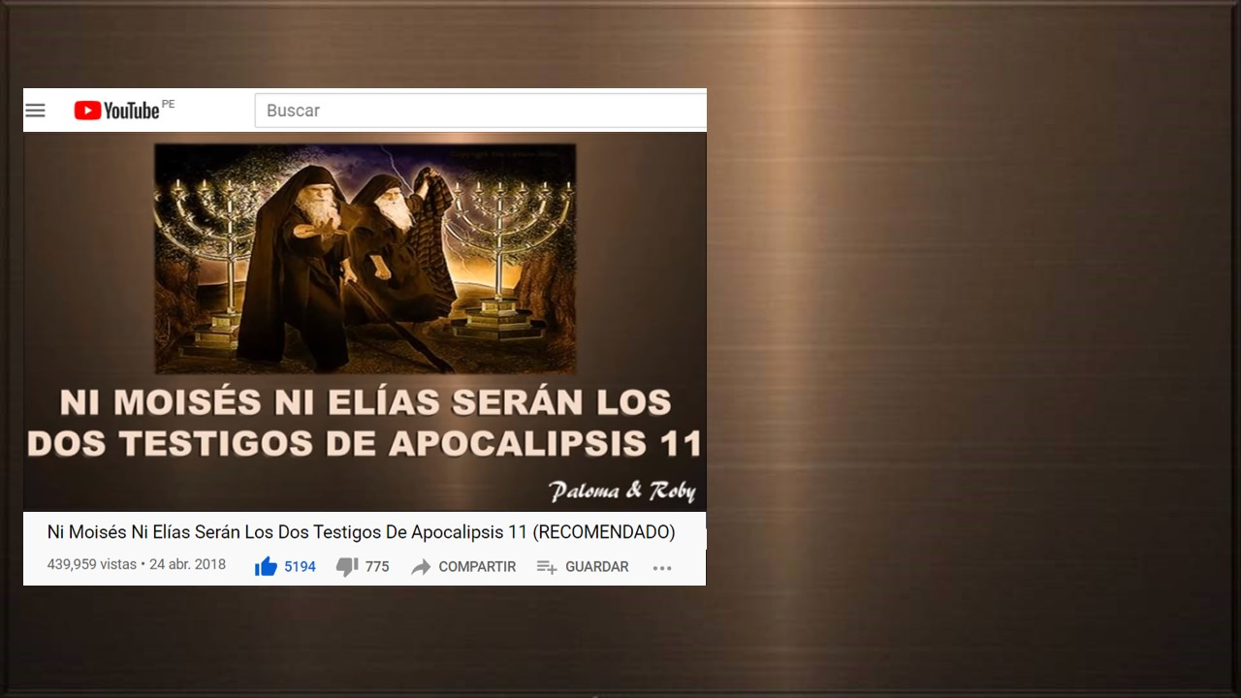
El otro vídeo lleva por título “Ni Moisés ni Elías serán los dos testigos de Apocalipsis 11” publicado el 24 de Abril del 2018, por lo que entre el minuto 23 con 37 segundos y el minuto 31 con 46 segundos fijamos las mismas fechas referenciales para la 2º venida de Cristo y la aparición del Anticristo.

Slide 26
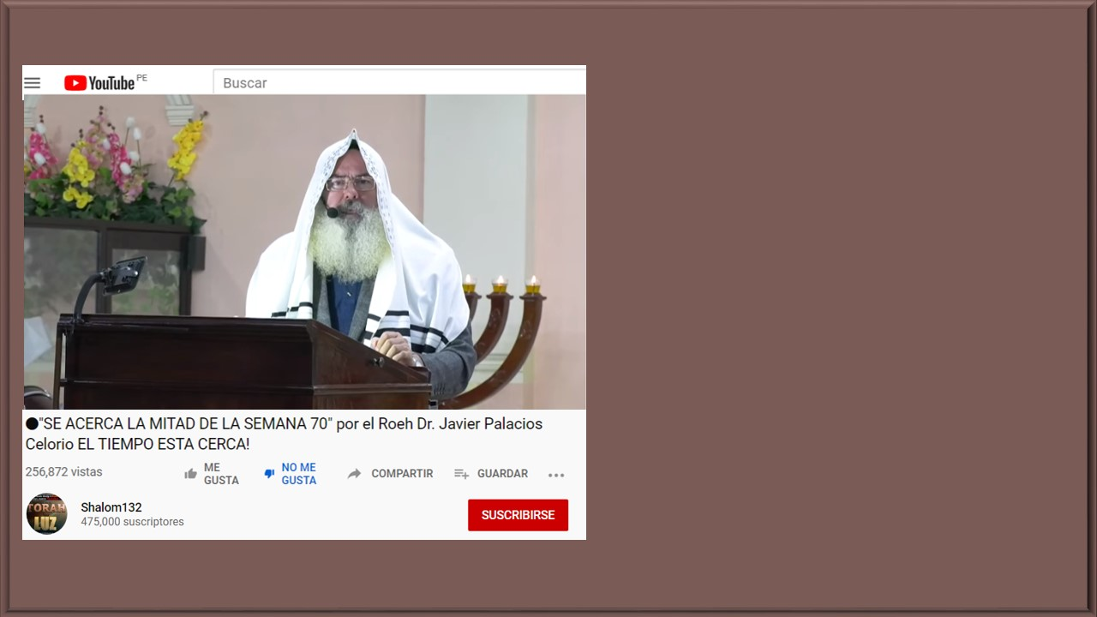
De otro lado, les contamos que un amigo nos hizo llegar un vídeo del roeh Dr. Javier Palacios Celorio, titulado “Se acerca la mitad de la semana 70, El tiempo está cerca", publicado el 23 de Octubre del 2019, donde él tomó de nuestro estudio, como punto de referencia del florecimiento de la higuera que es Israel, el 14 de Mayo de 1948 y también toma el salmo 90:10 para establecer que una generación dura entre 70 y 80 años,

Slide 27
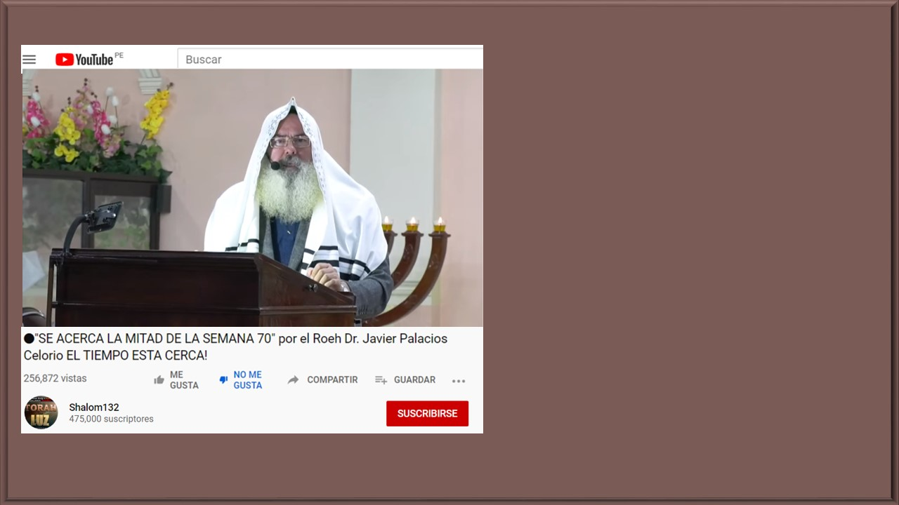
sin embargo dice algo incorrecto y que no se ajusta a lo que estamos viviendo actualmente, pues entre el minuto 28 con 28 segundos y el minuto 28 con 54 segundos sostiene que entre el año 2021 y 2022 se estaría llegando a la mitad de la semana 70, es decir, que entre esos dos años ya habríamos llegado a los primeros 3 años y medio que dura la primera parte de la semana 70 de Daniel,

Slide 28
por lo que para el señor Javier Palacios Celorio, ACTUALMENTE YA ESTAMOS EN LA SEMANA 70, y esto lo dice en el minuto 31 con 40 segundos, sin embargo hay algo que no se da cuenta y omite este caballero, y es que la semana 70 de Daniel empieza cuando el Anticristo “confirma el pacto con muchos”, que aún no ha sucedido

Slide 29
vale decir, que el Anticristo da validez o conformidad de un acuerdo de paz entre la autoridad política de Israel y sus enemigos (los muchos), y Daniel 9:27, dice que a la mitad de la semana (o sea, cuando hayan transcurrido 3 años y medio) el Anticristo hará cesar la ofrenda y el sacrificio continuo en el 3º templo de Salomón que aún no se ha construido.

Slide 30

Amados, actualmente estamos en los principios de dolores a que hizo referencia Jesucristo en Mateo 24 y no estamos en la semana 70, la misma que empieza cuando el Anticristo CONFIRME EL PACTO CON MUCHOS. Sin duda que lo dicho por el roeh Javier Palacios Celorio no se ajusta a lo que estamos viviendo actualmente, sobre todo cuando lo contrastamos a la luz de la Palabra de Dios.

Slide 31
De otro lado, este caballero sostiene en su vídeo “Se acerca la mitad de la semana 70, El tiempo está cerca", publicado el 23 de Octubre del 2019, y entre el minuto 31 con 56 segundos y el minuto 32 con 28 segundos, que en los próximos meses, el cual no pasará de un año, ocurrirá un colapso económico como nunca antes, y que según los estudiosos se devaluará el dólar entre 30 a 40%, y como consecuencia de ello viene la 3º guerra mundial que será parada por el Anticristo.

Slide 32

Les contamos que hemos estado escudriñando Daniel 9:24-27, a principios del 2020, y hemos encontrado algo muy importante que nos motiva a determinar un nuevo punto de partida para fijar la fecha del florecimiento de la higuera que es Israel a partir de la guerra de los 6 días, que tuvo lugar entre el 5 y 10 de Junio de 1967, y lo abordaremos explicando brevemente Daniel 9:24-27.

Slide 33
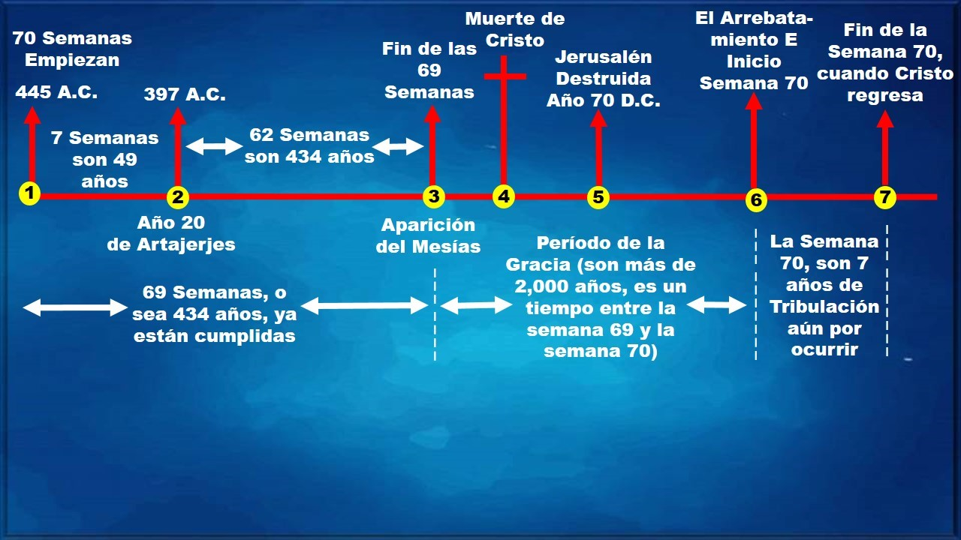
El Versículo 24, dice textualmente “Setenta semanas están determinadas sobre tu pueblo y sobre tu santa ciudad, para terminar la prevaricación, y poner fin al pecado, y expiar la iniquidad, para traer la justicia perdurable, y sellar la visión y la profecía, y ungir al Santo de los santos”.

Slide 34
Las 70 semanas son semanas de años, es decir, que para el pueblo de ISRAEL y SOBRE SU SANTA CIUDAD, JERUSALÉN, el Señor Dios Todopoderoso determinó 490 años (que resulta de multiplicar 70 por 7) para poner fin a la rebeldía y el pecado, y que mediante la disciplina del castigo la iniquidad sea quitada de Israel a fin de que sea purificada y así la justicia pueda relucir cuando se unja al Santo de los Santos, Jesucristo en su segunda venida.

Slide 35
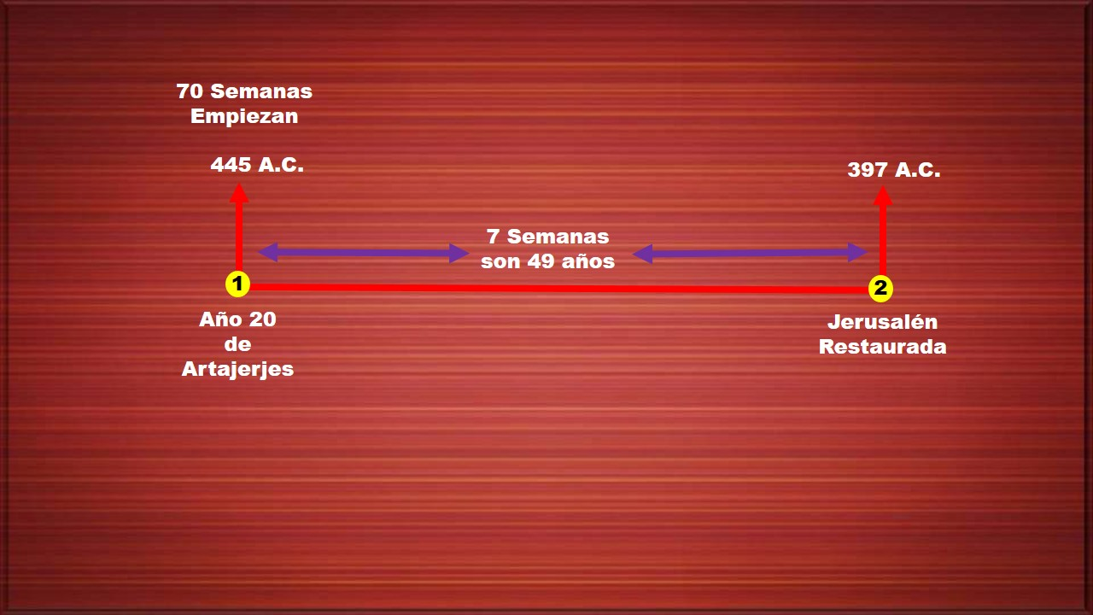
El versículo 25 nos dice que desde la salida de la orden para restaurar y edificar Jerusalén transcurren 7 semanas de años, o sea, 49 años, el mismo que se cumplió cuando el rey medo persa Artajerjes mandó reconstruir la ciudad de Jerusalén, y es donde se inicia las 70 semanas para Israel.

Slide 36
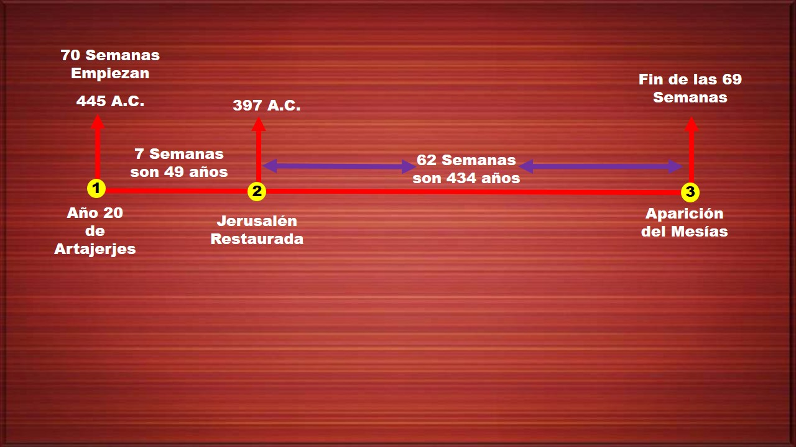
Este versículo también nos dice que desde que Jerusalén fue restaurada y reconstruida hasta la aparición del Mesías Jesucristo transcurrirían 62 semanas de años, es decir 62 multiplicamos por 7, equivale a 434 años, que también se cumplió al pie de la letra.

Slide 37
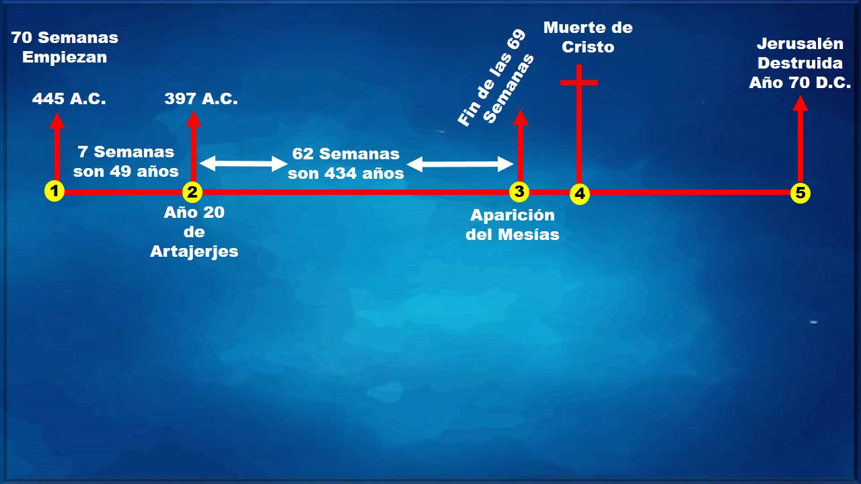
En el versículo 26, nos dice que después de las 62 semanas se quitaría la vida al Mesías Jesucristo lo cual ocurrió cuando murió en la cruz del calvario; señala además este versículo que un príncipe que ha de venir destruirá la ciudad de Jerusalén y el templo de Salomón, y eso tuvo cumplimiento en el año 70 D.C. cuando el emperador romano Tito destruyó Jerusalén y el templo y el pueblo de Israel fue esparcido entre las naciones.

Slide 38
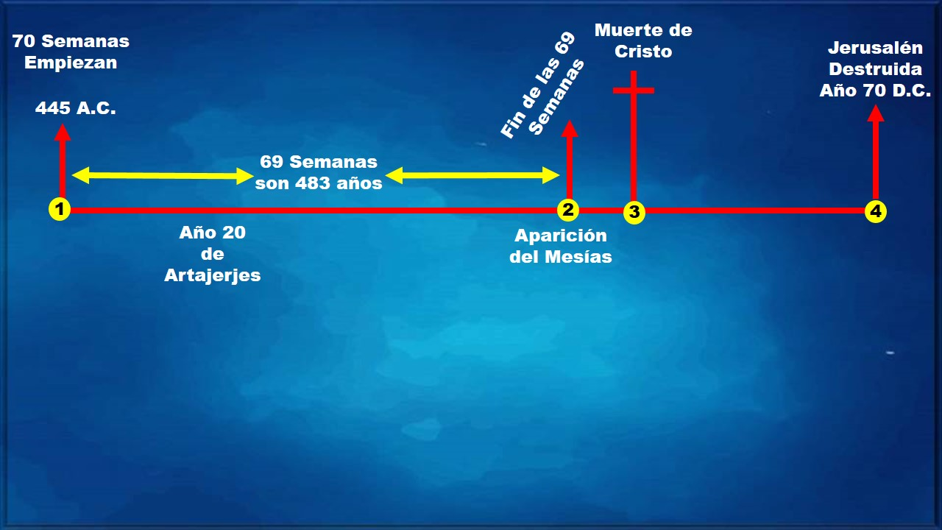
En Daniel 9:25-26, en total hay 69 semanas de años, que equivalen a 483 años, que resulta de multiplicar 69 por 7. Y es justo en la semana 69 cuando ya han transcurrido 483 años, cuando aparece el Mesías Jesucristo.

Slide 39
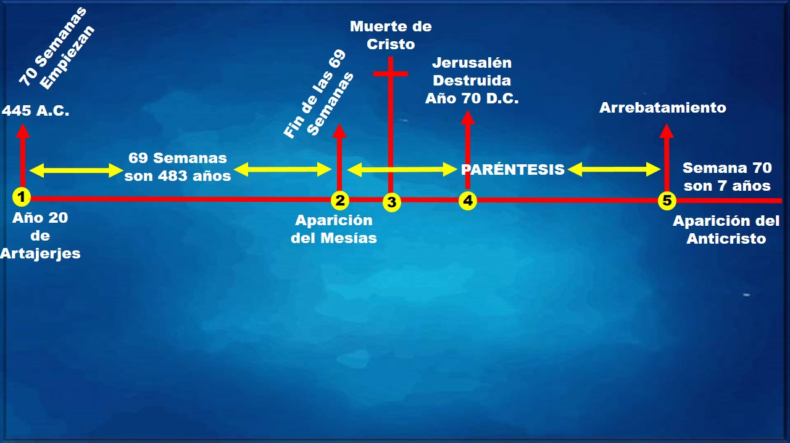
Según Daniel 9:27, la semana 70 empieza cuando el Anticristo “confirme la paz con muchos” y eso aún no ha ocurrido, por lo que el tiempo desde la aparición del Mesías Jesucristo hasta la actualidad que estamos en el año 2020, constituye un período entre paréntesis hasta que llegue la semana 70 para el pueblo de Israel.

Slide 40
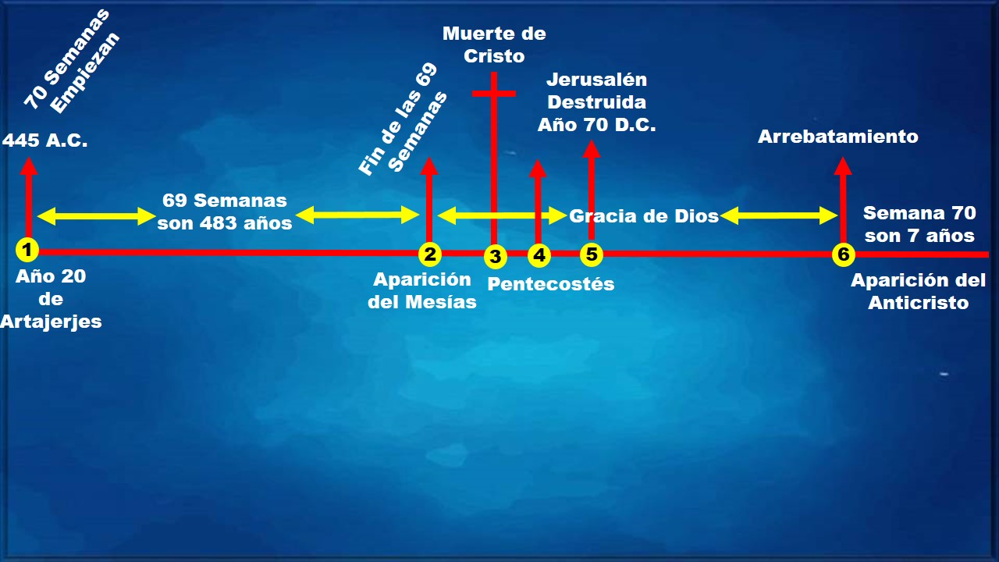
Y es ese tiempo de paréntesis de más de 2,000 años, que constituye el período de la Gracia de Dios, para todos los hombres tal como dice Tito 2:11-14 y Tito 3:4-7, donde la Iglesia de Jesucristo nace cuando se derrama por primera vez el Espíritu Santo en la fiesta de Pentecostés. Como hemos visto anteriormente, una vez producido el Arrebatamiento, se manifiesta el Anticristo dando lugar al inicio de la semana 70, y esto lo veremos en el siguiente gráfico.

Slide 41
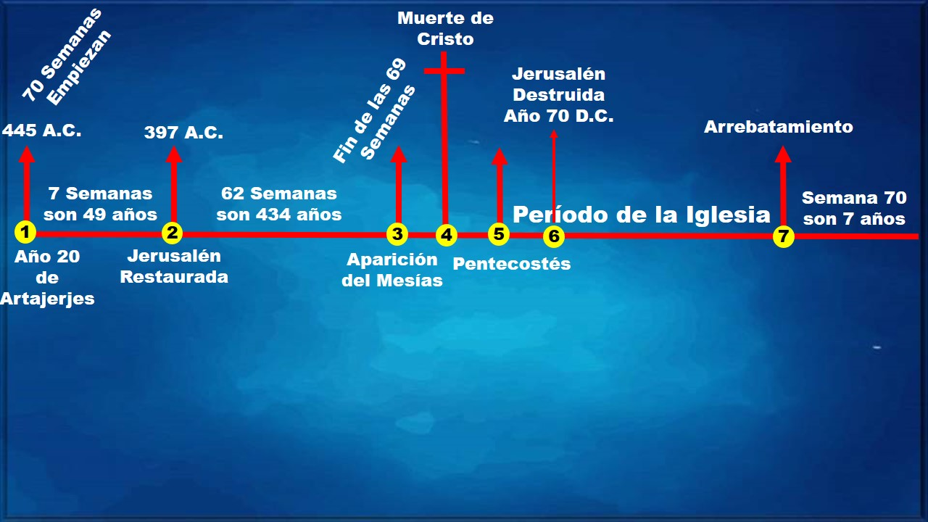
En este gráfico vemos que el circulo amarillo con el numero 1 empieza el conteo para las 70 semanas, y es el año 20 del rey Artajerjes, que es al año 445 A.C. y cuando se llega al círculo amarillo 2 ya han transcurrido 7 semanas o 49 años, que es el 397 A.C. cuando Jerusalén está restaurada; y de la restauración de Jerusalén hasta el circulo amarillo 3, que es la aparición de Jesucristo transcurrieron 62 semanas, o 434 años

Slide 42

Entre los círculos amarillos 1,2 y 3 han transcurrido 69 semanas, equivalente a 483 años. Del círculo amarillo 3 hasta ANTES del círculo 6, que señala el Arrebatamiento constituyen los más de 2,000 años transcurridos desde la aparición del Mesías. El círculo amarillo 4 corresponde cuando se derrama el Espíritu Santo y nace la Iglesia de Jesucristo, la misma que permanecerá en la Tierra hasta que suceda el Arrebatamiento que señala el circulo amarillo 6.

Slide 43

El círculo amarillo 5 corresponde al año 70 D.C. cuando Jerusalén fue destruida. El círculo amarillo 6 corresponde al evento del Arrebatamiento de la Iglesia, y luego del mismo, viene la semana 70 que son 7 años, donde el Anticristo hace su aparición pública “confirmando la paz con muchos”

Slide 44
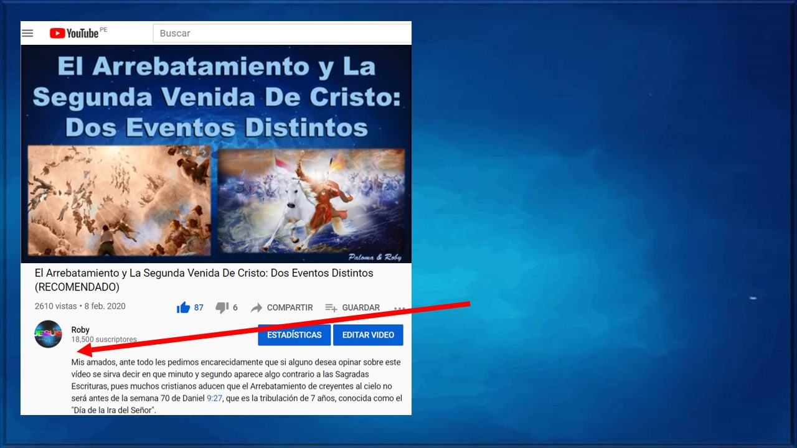
Precisamente, en nuestro vídeo “El Arrebatamiento y la Segunda Venida de Cristo: Dos Eventos Distintos”, publicado el 8 de Febrero del 2020, hablamos sobre el Arrebatamiento al cielo de cristianos fieles y devotos.
Y como ustedes podrán leer, en dicha oportunidad fijamos un comentario a modo de invocación, que dice:

Slide 45
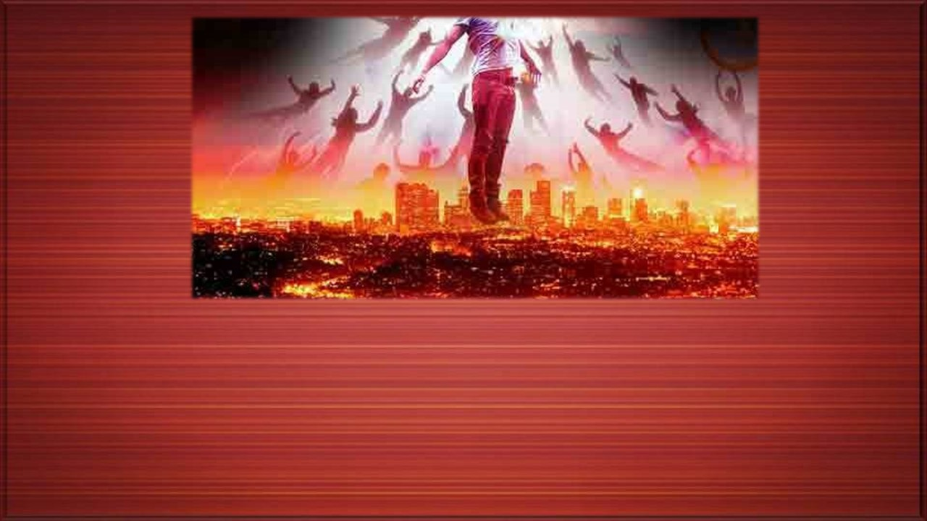
Algo que no dijimos en nuestro estudio sobre el Arrebatamiento es que Jesús VINO EN SECRETO luego de resucitar, y se presentó ante sus seguidores, por lo que solo ellos lo vieron y no las gentes inconversas. Cuando Jesucristo resucitó de los muertos, Él se presentó a María Magdalena ¿Cierto? Y en el evangelio de Juan 20:17, María Magdalena le iba a tocar y Jesús le responde “No me toques porque aún no he ido a mi Padre”.

Slide 46

Luego, Jesús ASCIENDE a los cielos para tener un cuerpo glorificado y EN SECRETO DESCIENDE PARA QUE lo vean sus discípulos, y eso está en Juan 20:19-22. Luego, se presenta OTRA VEZ EN SECRETO, delante de sus discípulos estando presente Tomás, el incrédulo (ya que la anterior vez que Jesús se presentó a sus discípulos Tomás no estaba) y Juan 20:24-29, relata ese hecho, cuando Tomás toca el costado de Jesús traspasado y con su dedo toca la marca que había en la mano de Jesús.

Slide 47
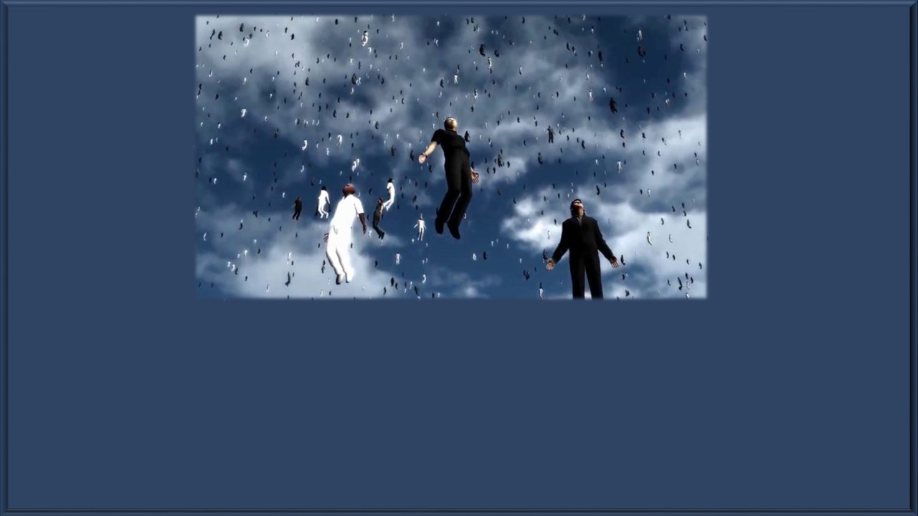
Luego, Jesús SE APARECIÓ OTRA VEZ EN SECRETO a siete de sus discípulos y eso está en Juan 21:1-14.
Luego, en Juan 24:13-35, Jesús SE APARECE EN SECRETO a dos de sus discípulos y al comienzo NO RECONOCIERON A JESÚS, PERO LLEGÓ UN MOMENTO EN QUE JESÚS ABRIÓ SUS OJOS ESPIRITUALES Y LO RECONOCIERON, Y ESO ESTÁ EN JUAN 24:30-32.

Slide 48
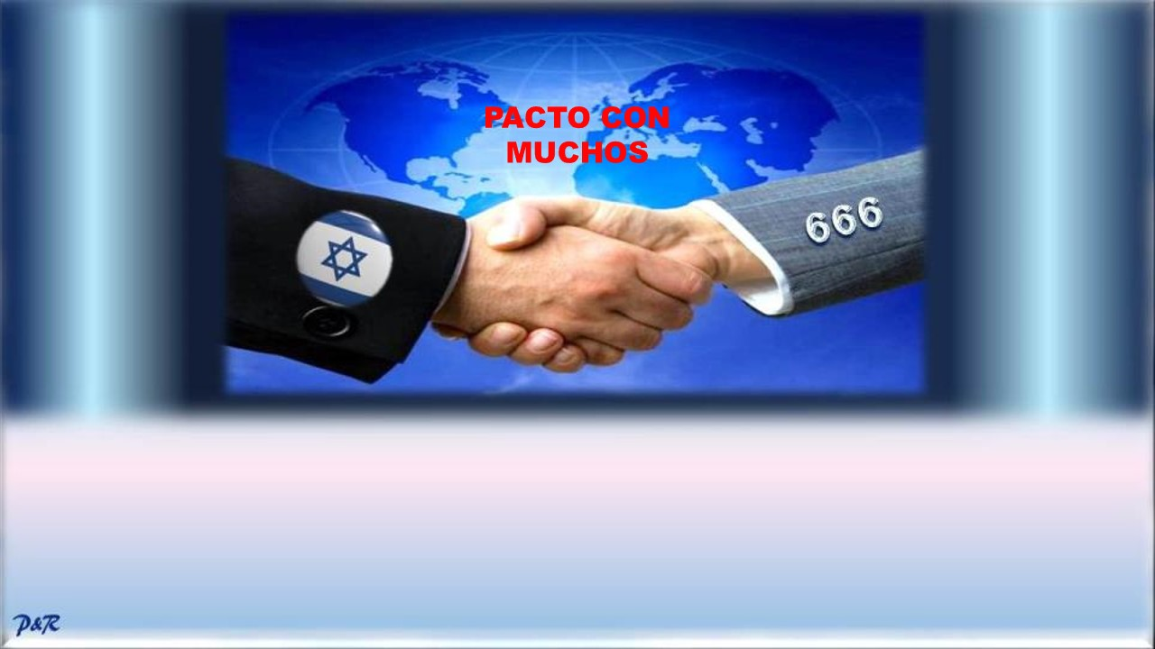
Daniel 9:27, nos habla de la semana 70, que es la última semana para el pueblo de Israel donde el Señor Dios Todopoderoso estará tratando con ellos para que se arrepientan y crean en Jesucristo, y en este versículo habla que el Anticristo CONFIRMARÁ EL PACTO CON MUCHOS, es decir, dará validez a un acuerdo de paz firmado entre la autoridad política de Israel y los enemigos de ella.

Slide 49
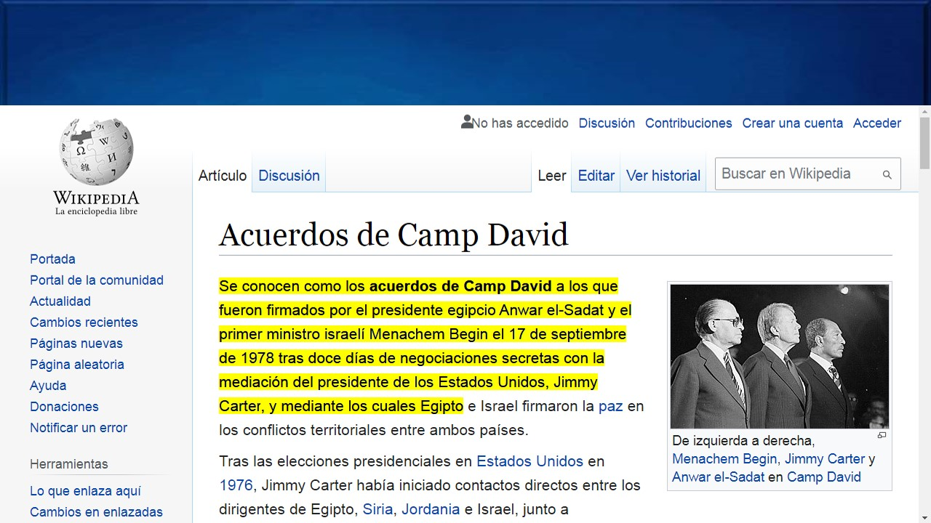
En ese sentido, Israel ya tiene pactos bilaterales de paz, como el firmado con Egipto, el 17 de Setiembre de 1978, entre el primer ministro israelí Menachem Begin y el presidente egipcio Anwar el-Sadat, tal como nos da cuenta la enciclopedia Wikipedia.

Slide 50
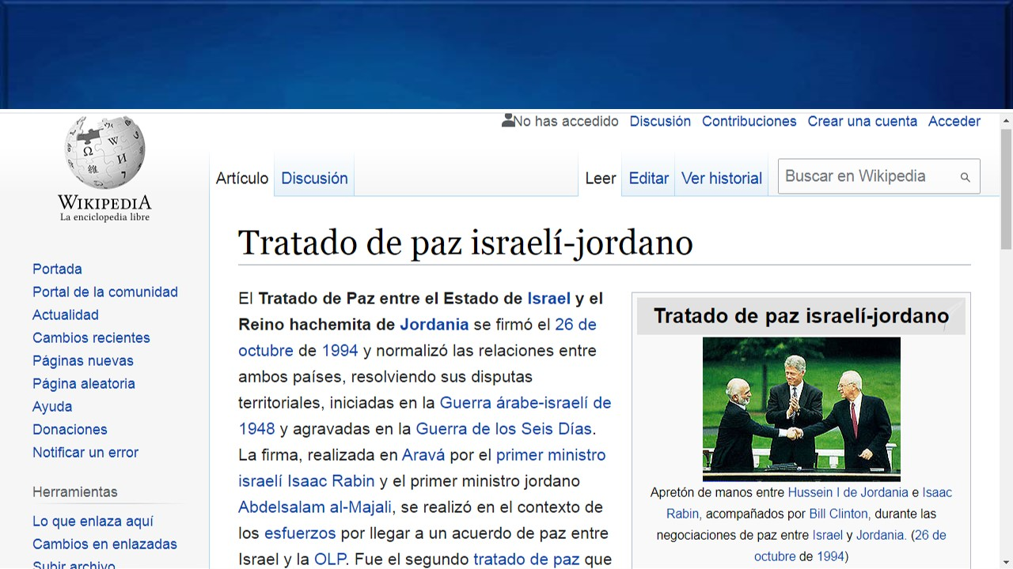
El 26 de octubre de 1994, se firmó la paz entre Israel y Jordania, entre el primer ministro israelí, Isaac Rabin y el rey Hussein I de Jordania, según nos da cuenta la enciclopedia Wikipedia.

Slide 51
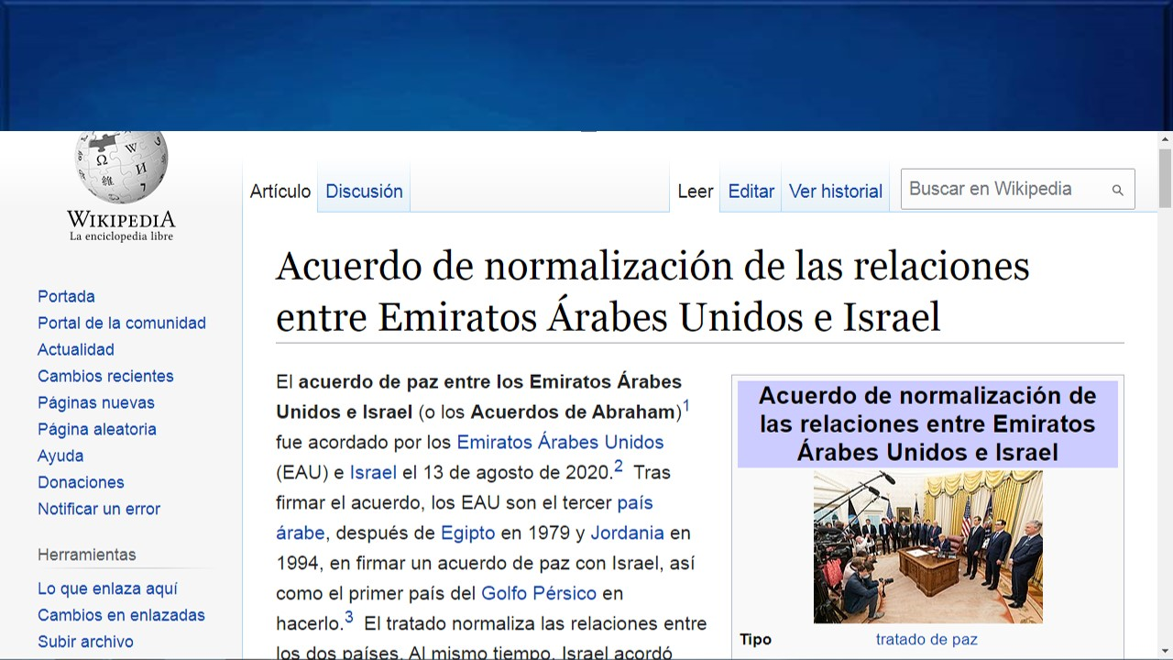
El 13 de agosto del 2020 se realizó el acuerdo de paz entre Israel y Emiratos Árabes Unidos, firmado por el primer ministro israelí, Benjamin Netanyahu y el ministro de asuntos exteriores de Baréin, Anwar Gargash

Slide 52
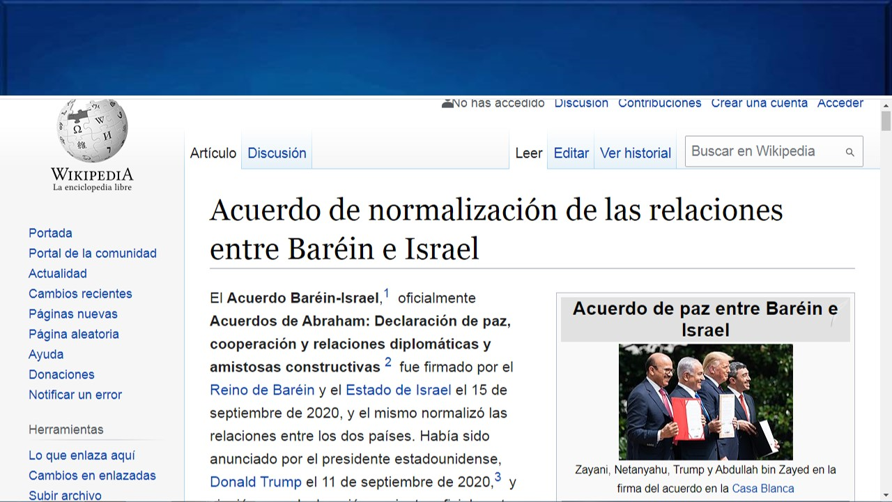
El 15 de Setiembre del 2020, se firmó el acuerdo de paz entre Israel y Baréin, donde firmó el primer ministro israelí, Benjamin Netanhayu y el canciller de Baréin, Abdullah Bin Zayed.

Slide 53
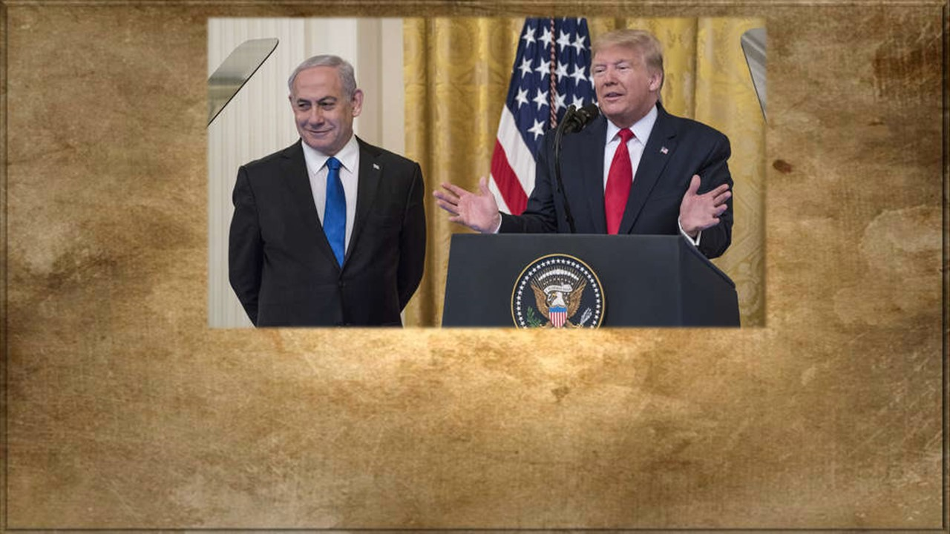
El 28 de Enero del 2020, el presidente de USA, Donald Trump presentó un plan de paz para resolver el conflicto entre Israel y Palestina que fue RECHAZADO por estos últimos.

Slide 54

Falta la firma de paz de Israel con enemigos como Irán, Irak, Líbano, Palestina, Siria.... solo por mencionar algunos.... y quizás firme con China y Rusia, también enemigos en el papel.

Slide 55
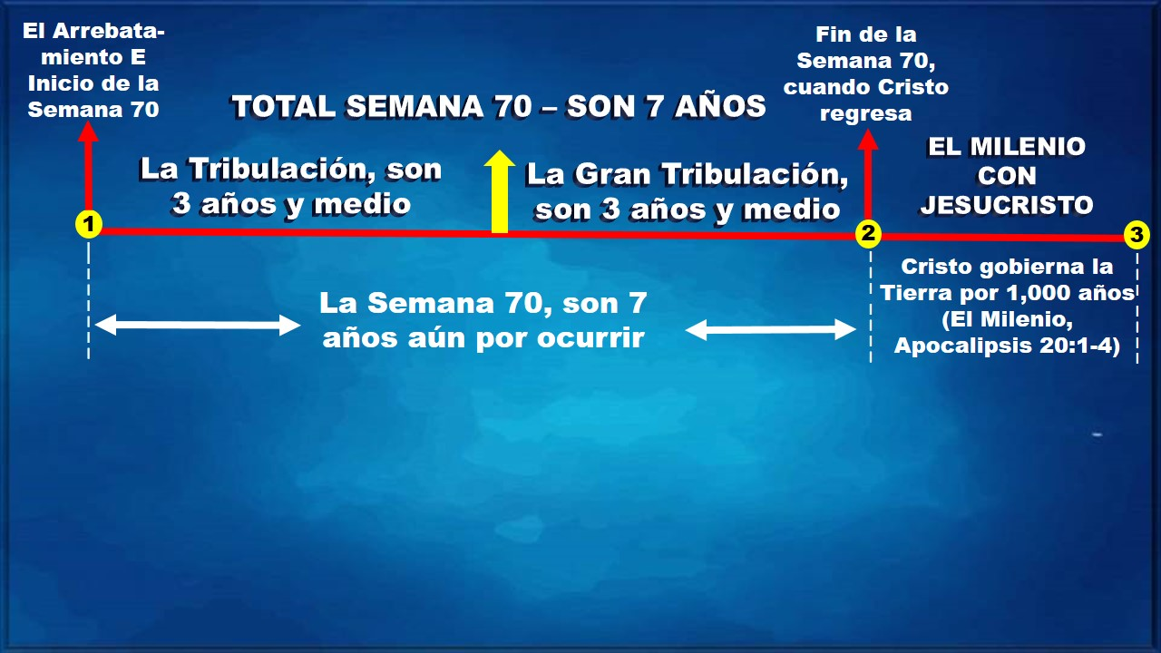
Si en el año 2021 empieza la semana 70 de Daniel, eso quiere decir que en ese año aparece el Anticristo en la escena mundial, y entonces quedaría muy poco tiempo para que Israel haga una paz bilateral con los enemigos que aún faltan, porque lo que hará el Anticristo ES DAR VALIDEZ A ESOS ACUERDOS BILATERALES FIRMADOS POR ISRAEL CON SUS ENEMIGOS (O SEA, LOS MUCHOS), y decimos esto porque Jesucristo estaría apareciendo como máximo en el año 2028, que es cuando se cumple los 80 años de una generación, según Salmos 90:10

Slide 56
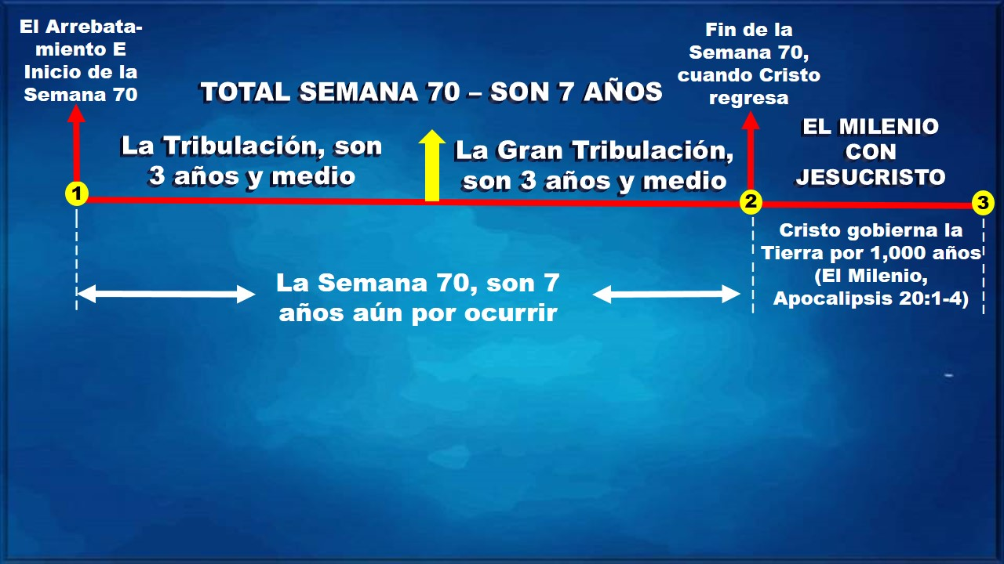
POR ALGO LA ESCRITURA HABLA DE QUE EL ANTICRISTO CONFIRMA EL PACTO QUE HA HECHO ISRAEL CON SUS ENEMIGOS, NO DICE QUE EL ANTICRISTO FIRMA ESE PACTO.

Slide 57
y cuando el Anticristo logre “CONFIRMAR EL PACTO DE PAZ CON MUCHOS” y es allí cuando se INICIA LA SEMANA 70 DE DANIEL, que constituyen 7 años que da inicio al “Día de la Ira del Señor”, donde a la mitad de la semana, o sea, cuando hayan transcurrido 3 años y medio, el Anticristo hará cesar la ofrenda y el sacrificio continuo que se estará ofreciendo en el 3º templo de Salomón reconstruido,

Slide 58
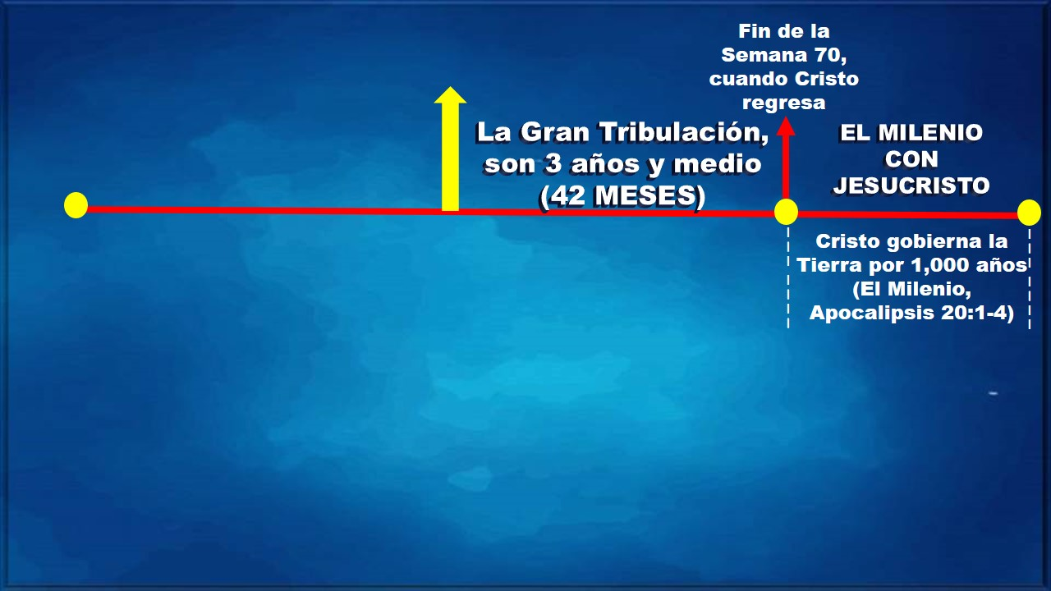
y será allí cuando empiece la segunda mitad de la semana 70, conocida como la Gran Tribulación que durará 3 años y medio, que coincide con los 42 meses de reinado mundial que se le permitirá tener al Anticristo donde tendrá dominio sobre toda tribu, lengua y nación, según describe Apocalipsis 13:4-7.

Slide 59
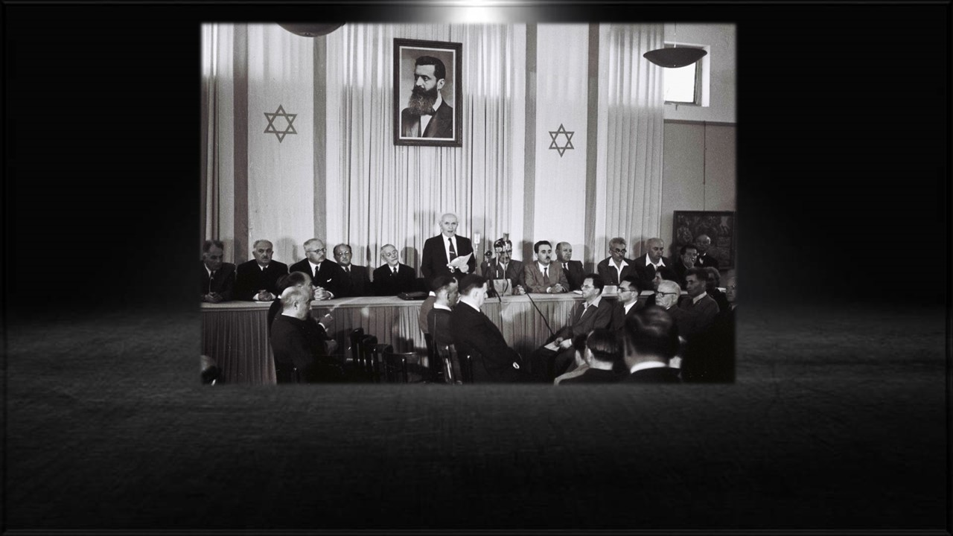
El 14 de Mayo de 1948 cuando por mandato de las Naciones unidas se creó el estado moderno de Israel, el territorio que le fue asignado NO INCLUÍA JERUSALÉN, ya que esa zona había sido declarada zona internacional por 10 años, e iba a ser administrada por la ONU.

Slide 60
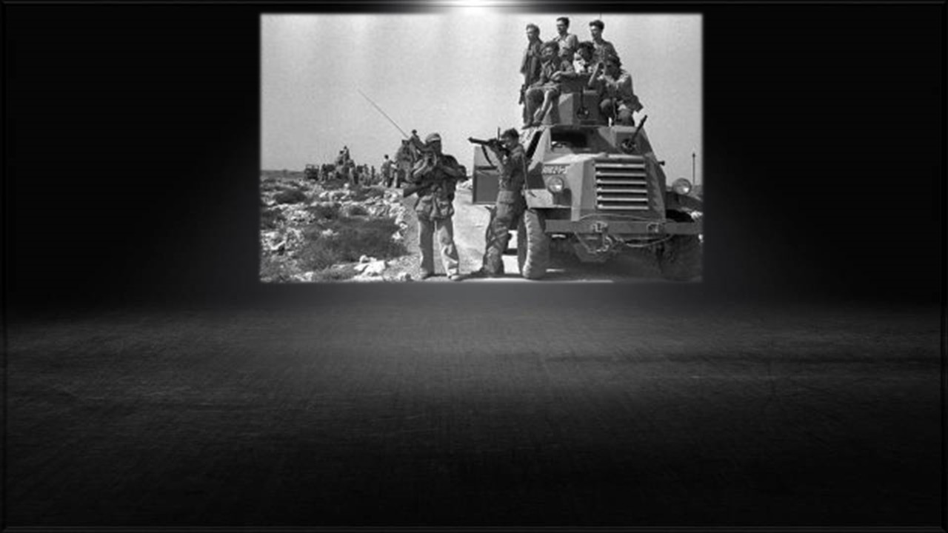
Sin embargo, Israel al día siguiente de declararse como estado fue atacada por sus enemigos árabes y se desató la llamada “guerra de la independencia”, entre el 14 de mayo de 1948 y el de 20 de julio de 1949, por lo que JERUSALÉN ESTE, DONDE ESTÁ LA CIUDAD VIEJA QUE ES REPRESENTATIVA PARA EL JUDAÍSMO Y EL CRISTIANISMO fue ocupada por Jordania, e Israel ocupó Jerusalén Oeste que es la ciudad moderna y que obviamente no es representativa de su rico y glorioso pasado.

Slide 61
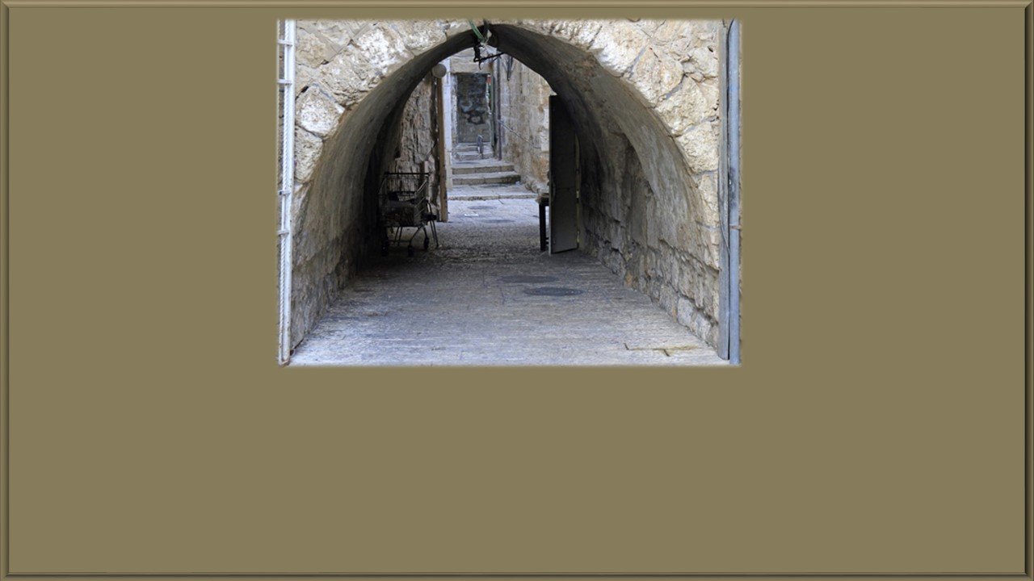
En ese sentido, Jerusalén Este, donde está la ciudad vieja, ES REPRESENTATIVA TANTO PARA EL JUDAÍSMO Y EL CRISTIANISMO, porque allí hay lugares santos descritos en la biblia, donde llegó a existir el templo de Salomón, la vía dolorosa, camino al Gólgota por donde recorrió Jesucristo para morir en la cruz, etc.

Slide 62
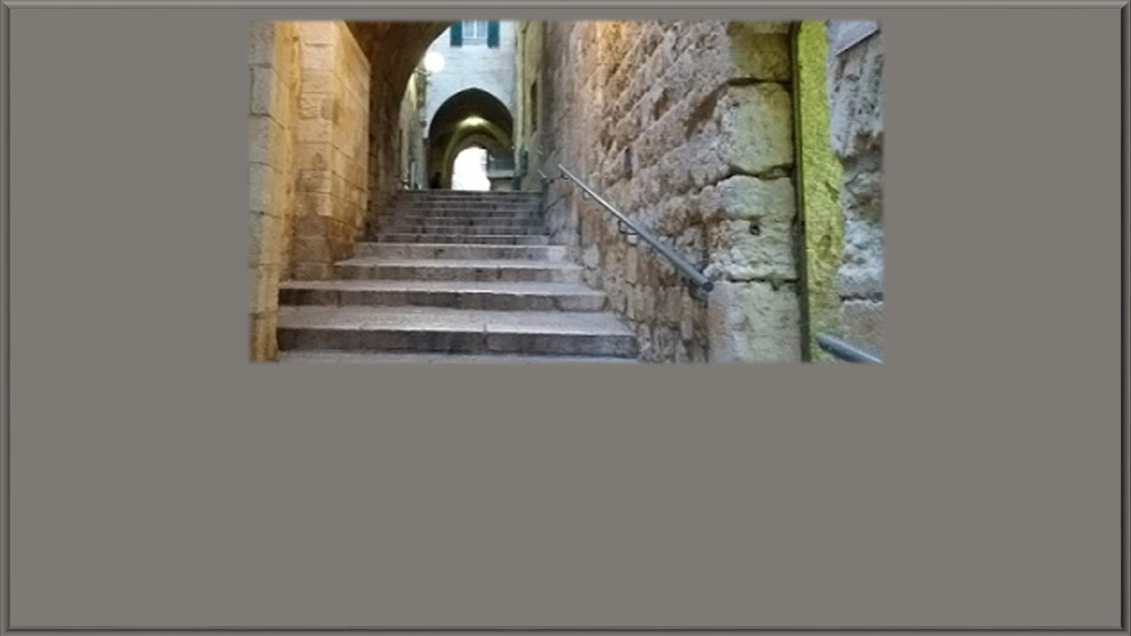
Recapitulando, hemos leído que son 70 semanas, o sea, 490 años que ESTÁN DETERMINADOS PARA ISRAEL Y LA SANTA CIUDAD JERUSALÉN, y Jerusalén, la ciudad vieja, es signo distintivo de Israel no solo en el pasado y presente, sino también lo será en el futuro, pues allí el Señor Jesucristo establecerá su gobierno de 1,000 años que describe Apocalipsis 20:4, que será un verdadero gobierno de paz y seguridad mundial.

Slide 63

En ese sentido, la guerra de los seis días tuvo lugar entre el 5 y 10 de Junio de 1967, y según la enciclopedia Wikipedia, en ella participó Israel contra Egipto, Siria, Jordania e Irak, donde Dios le dio una victoria milagrosa y sorpresiva a Israel sobre sus enemigos y donde conquistó la península del Sinaí, la Franja de Gaza, Cisjordania, los altos del Golán y Jerusalén Este (incluyendo la Ciudad Vieja donde están los lugares representativos y santos para el judaísmo y el cristianismo).
FUENTE:
https://es.wikipedia.org/wiki/Guerra_de_los_Seis_D%C3%ADas párrafos 1 y 2

Slide 64
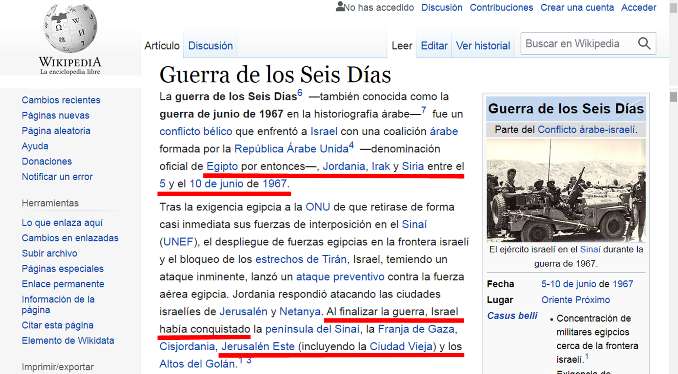

Slide 65
Hecha esta explicación, PODRÍAMOS afirmar que la higuera que es ISRAEL junto con la AMADA CIUDAD JERUSALÉN ESTE que la representa, FLORECIÓ O RETOÑO EN JUNIO DE 1967, y por lo tanto, ese sería el ALTERNATIVO punto de referencia para determinar a manera de un marco referencial que de ninguna manera significa dar una fecha exacta el tiempo en el cual Jesucristo vendría de manera visible por segunda vez a la Tierra estaría entre los años 2037 y 2047, el cual se obtiene sumando al año de 1967, los 70 y 80 años que según el Salmo 90:10 dura una generación.

Slide 66
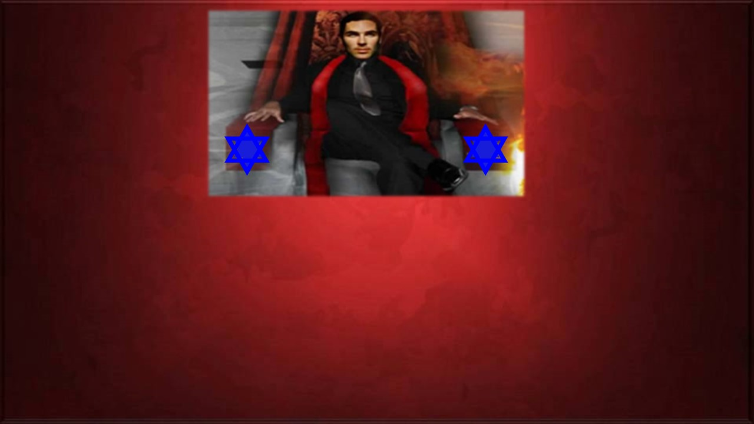
También podríamos determinar el marco referencial que de ninguna manera significa fijar una fecha exacta para la aparición del Anticristo en la escena mundial cuando “confirme el pacto con muchos”, tal como describe Daniel 9:27 y de inicio a la semana 70, que son 7 años con el cual empieza el “Día de la Ira del Señor”. En ese sentido si tomamos que Jesucristo vendría el año 2037, que se cumple los 70 años del florecimiento de la higuera Israel con la amada ciudad Jerusalén (la ciudad vieja), el Anticristo estaría apareciendo “confirmando el pacto con muchos” el año 2030.

Slide 67
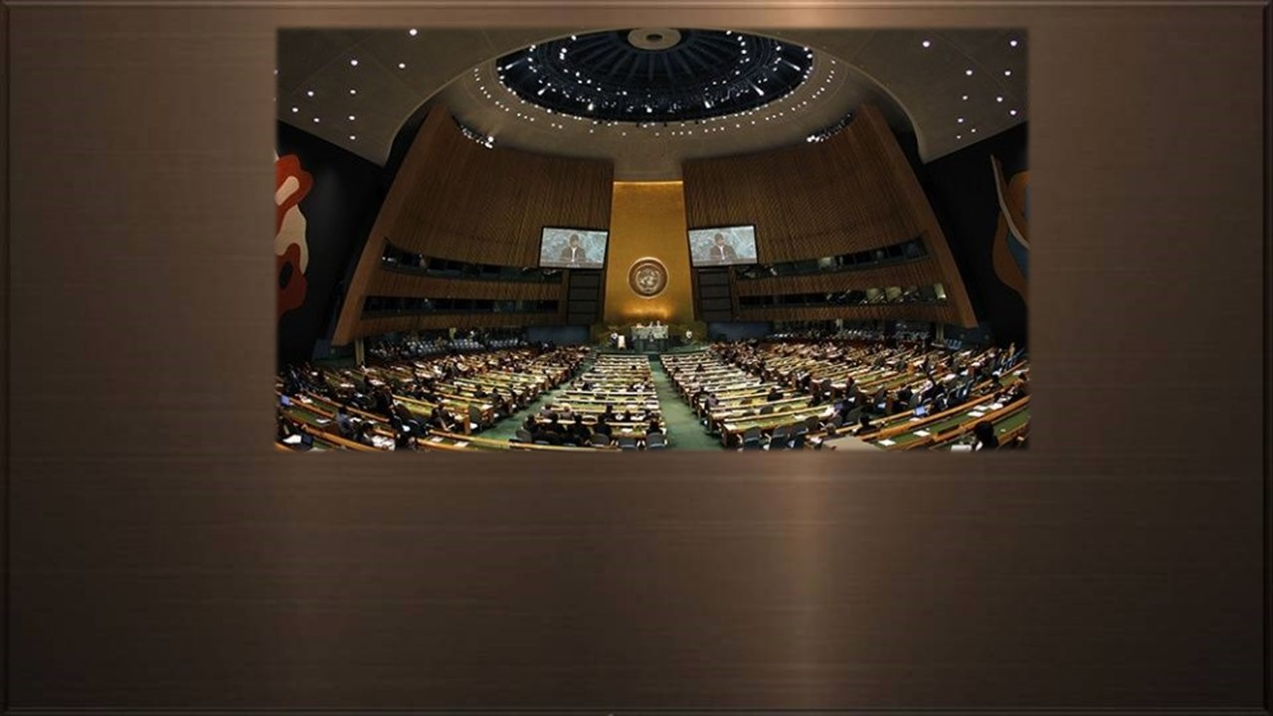
De otro lado, la ONU como una manera planificada de llegar al Nuevo Orden Mundial, adoptó el 25 de setiembre del 2015 una agenda planificada para el año 2030 que tiene como meta el desarrollo sostenible que es “un plan de acción a favor de las personas, el planeta y la prosperidad, que también tiene la intención de FORTALECER LA PAZ UNIVERSAL y el acceso a la justicia”.

Slide 68
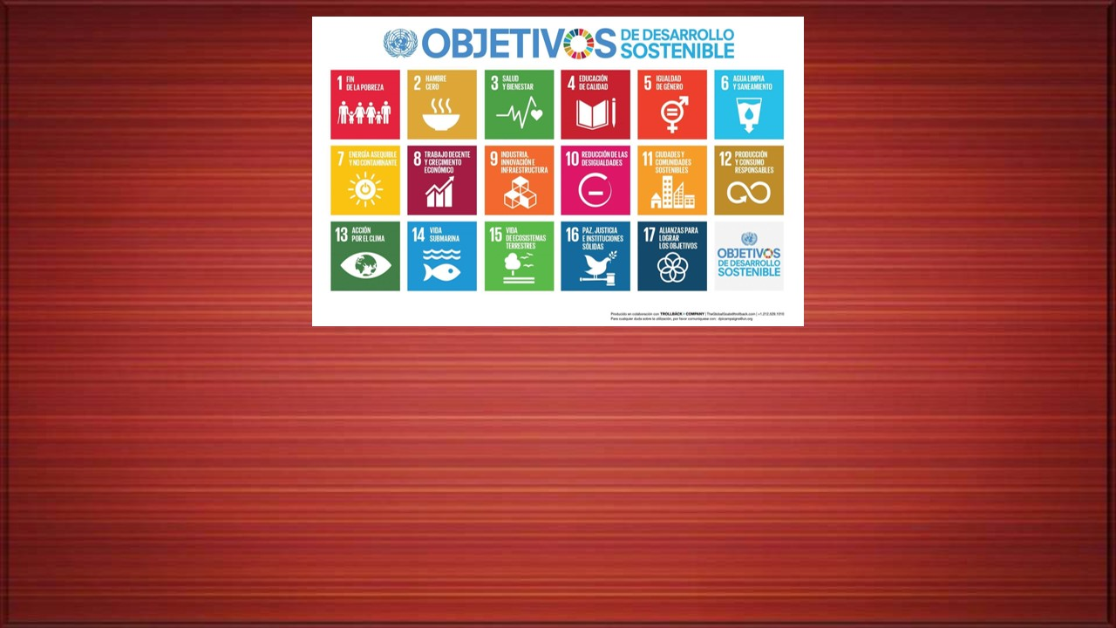
La agenda de la ONU ha planteado 17 objetivos a cumplir en el año 2030, tales como erradicar la pobreza en el mundo, erradicar el hambre y lograr la seguridad alimentaria; garantizar una vida sana y una educación de calidad; lograr la igualdad de género; asegurar el acceso al agua y la energía; promover el crecimiento económico sostenido; adoptar medidas urgentes contra el cambio climático; promover la paz y facilitar el acceso a la justicia.
FUENTE:
https://www.un.org/sustainabledevelopment/es/2015/09/la-asamblea-general-adopta-la-agenda-2030-para-el-desarrollo-sostenible/

Slide 69
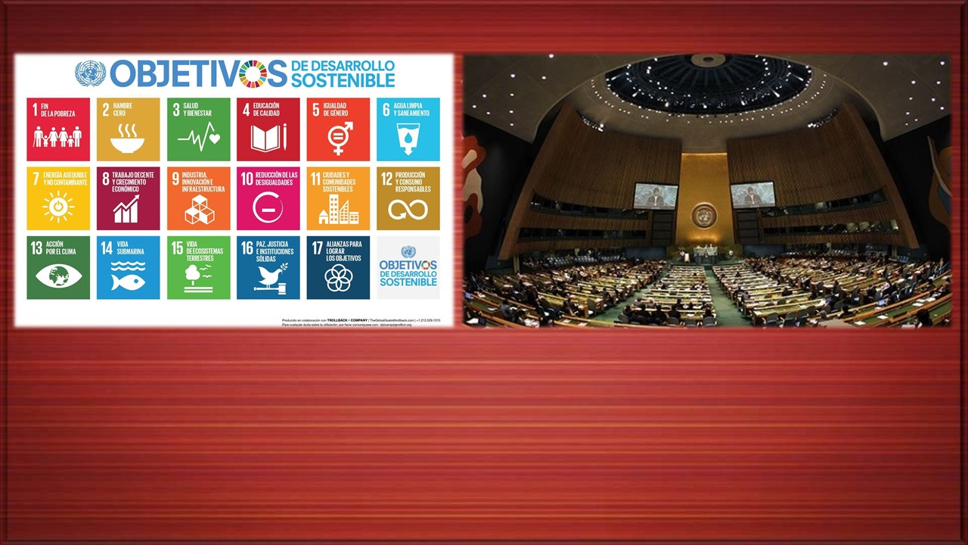
La Biblia dice en 1º Tesalonicenses 5:3 “que cuando digan: Paz y seguridad, entonces vendrá sobre ellos destrucción repentina, como los dolores a la mujer encinta, y no escaparán”.

Slide 70

Dado que hemos fijado la guerra de los 6 días que ocurrió en Junio de 1967 como punto referencial para establecer el florecimiento de la higuera que es Israel, dijimos que entre los años 2037 y 2047 se cumplirían los 70 y 80 años respectivamente que dura una generación según el salmo 90:10, y sería esa generación que vería de manera visible la 2º venida de Cristo a la Tierra.

Slide 71
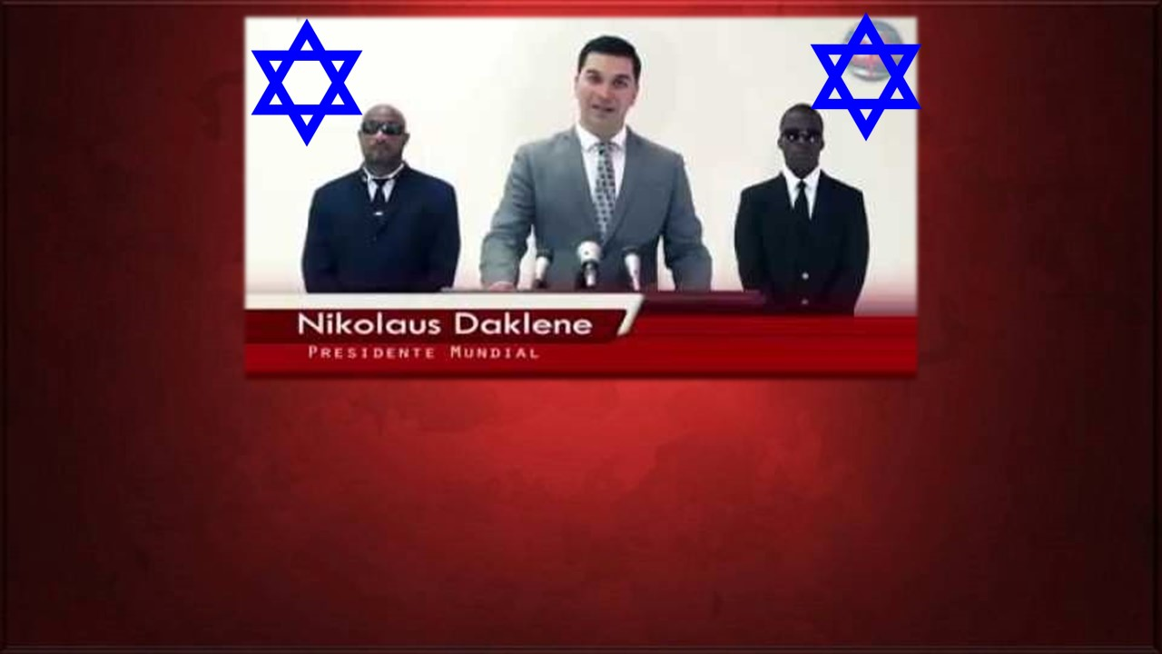
Por lo tanto el Anticristo, podría aparecer en la escena mundial desde el año 2030 hasta el año 2040, y no podría aparecer en el año 2041, por la sencilla razón de que si sumamos 7 años que dura la semana 70 de Daniel 9:27, daría como resultado el año 2048, y en ese año se cumpliría 81 años del florecimiento de la higuera, lo cual excede en un año al tiempo de vida que según el Salmo 90:10 tiene una generación, que oscila entre 70 y 80 años.

Slide 72
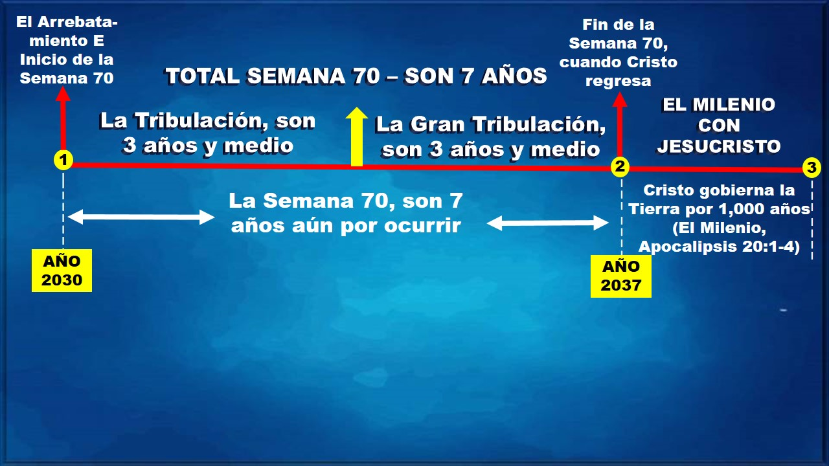
Por todo ello, nuestro estudio tiene mucho sustento y base para afirmar que la semana 70 de Daniel PODRÍA (HABLAMOS EN CONDICIONAL) EMPEZAR EL AÑO 2030, JUSTO LA FECHA EN QUE LA ONU SE HA PROPUESTO LLEGAR AL NUEVO ORDEN MUNDIAL CON 17 PUNTOS, QUE INCLUYE EL RESETEO ECONÓMICO,

Slide 73

Mis amados, repetimos, este estudio es una interpretación bíblica basándonos en la palabra de Dios y en la historia y que no constituye una profecía, ni mucho menos fijar una fecha exacta para la segunda venida de Cristo y de la aparición del Anticristo en la escena mundial, inaugurando la semana 70 de Daniel, ya que sería anti bíblico hacerlo, PUES SOLO ES UN MARCO REFERENCIAL que se ha tomado dependiendo de qué fecha se toma el florecimiento de la higuera que es Israel, sea en el año 1948 con la creación del estado moderno de Israel, o 1967 con la guerra de los 6 días con la cual se conquista Jerusalén Este que es representativa de Israel y va en concordancia con lo que dice Daniel 9:24, cuando el Señor le dijo “Setenta semanas están determinadas sobre tu pueblo y sobre tu santa ciudad……” y esa santa ciudad es la bendita Jerusalén Este, la ciudad vieja, representativa para judíos y cristianos.

Slide 74
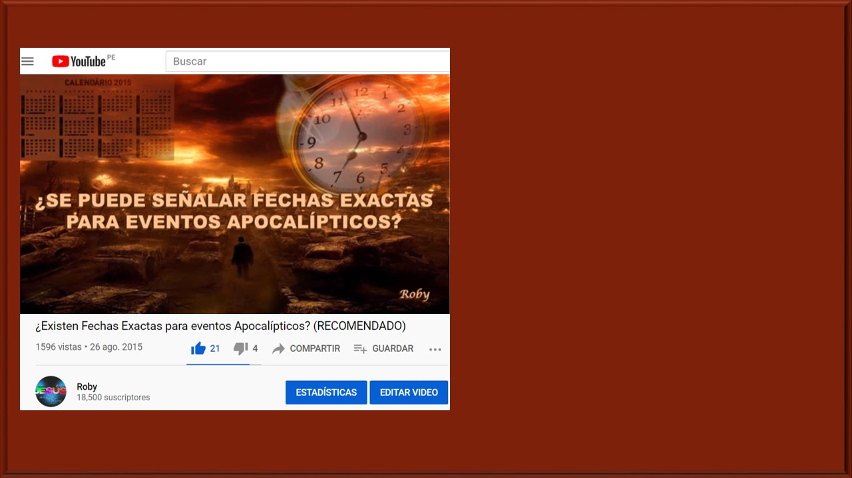
En ese sentido, nosotros hemos publicados dos vídeos donde a la luz de la Palabra de Dios consideramos que no es factible, bíblicamente hablando, determinar fechas exactas para eventos apocalípticos, y los vídeos son:
“¿Existen Fechas Exactas para eventos Apocalípticos?” Publicado el 26 de Agosto del 2015

Slide 75

Y el otro vídeo titulado “Es Anti Bíblico Señalar Fechas Exactas Para Eventos Apocalípticos”, publicado el 28 de Setiembre del 2017

Slide 76

Sea como fuere, a los cristianos nacidos de nuevo nos queda consagrar nuestras vidas en santidad, alejarnos del pecado y procurar ser llenos del Espíritu Santo, como “las vírgenes prudentes” y así estar aprobados delante de Dios, reconociendo los tiempos y comparándolo con lo que dice la Palabra de Dios.

Slide 77


La versión en vídeo de este power point fue publicado en youtube e 15 de Febrero del 2020, sin embargo, esta versión en power point, publicada en MIS PPS, está actualizada y mejorada que el vídeo.

Slide 78





Slide 79









¿Te ha gustado?
Puedes ver más entrando
Aquí
Además puedes recibir powerpoints en tu correo electrónico suscribiéndote aquí:
Esta presentación powerpoint ha sido creada y compartida única y exclusivamente para mispps.com

